Slide 1
Français
Rouge Term 3
Nom : ……………………………………………….
Professeur(e) : ……………………………………..
Classe : ……………………………………………..

Slide 2
Contents
Contents | page
Introduction: La famille Kergosien | 1
Les phoniques | 2
Term 3 Learning Overview | 3
1. Possessions | 4-8
2. Possessions (2) | 9-12
3. La fête des mères (Mother’s Day) | 13-17
4. Au zoo (At the zoo) | 18-
5. Les aventures de Tintin (The adventures of Tintin)
6. Tu as raison ? (Are you right?)
7. Activités à l’école (Activities at school)
8. L’amitié (Friendship)
9. Révision
10 – 11. Assessments
12 – 13. La chenille qui fait des trous (The Hungry Caterpillar)

Slide 3
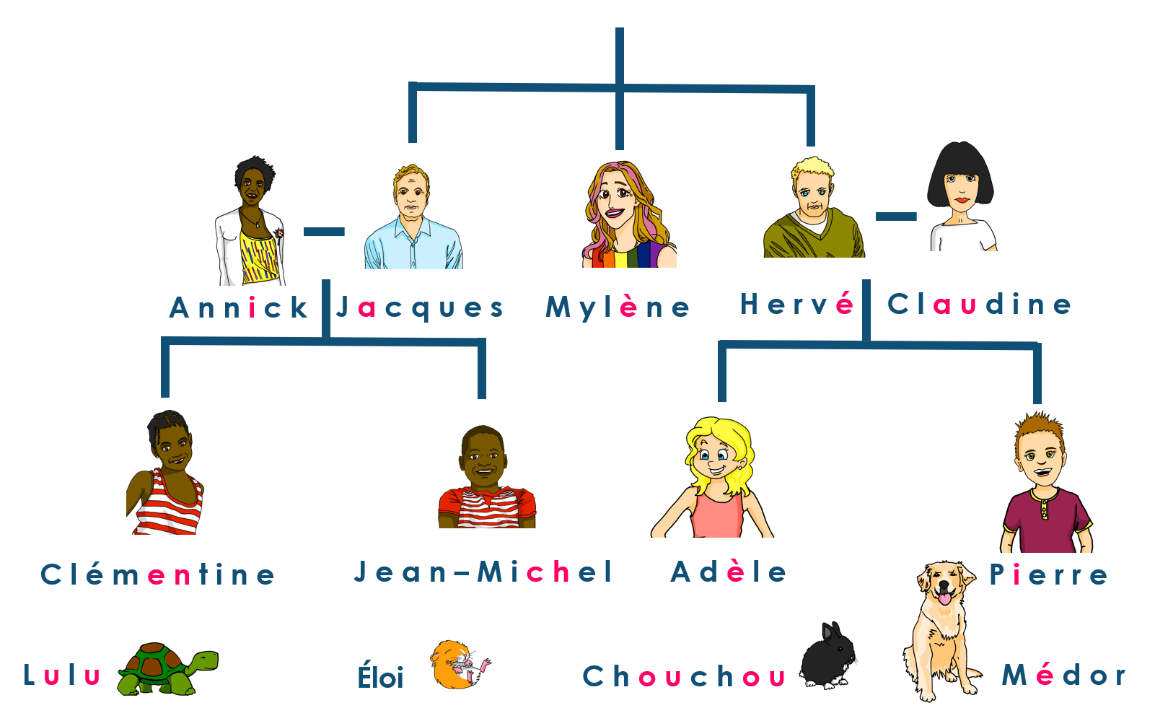
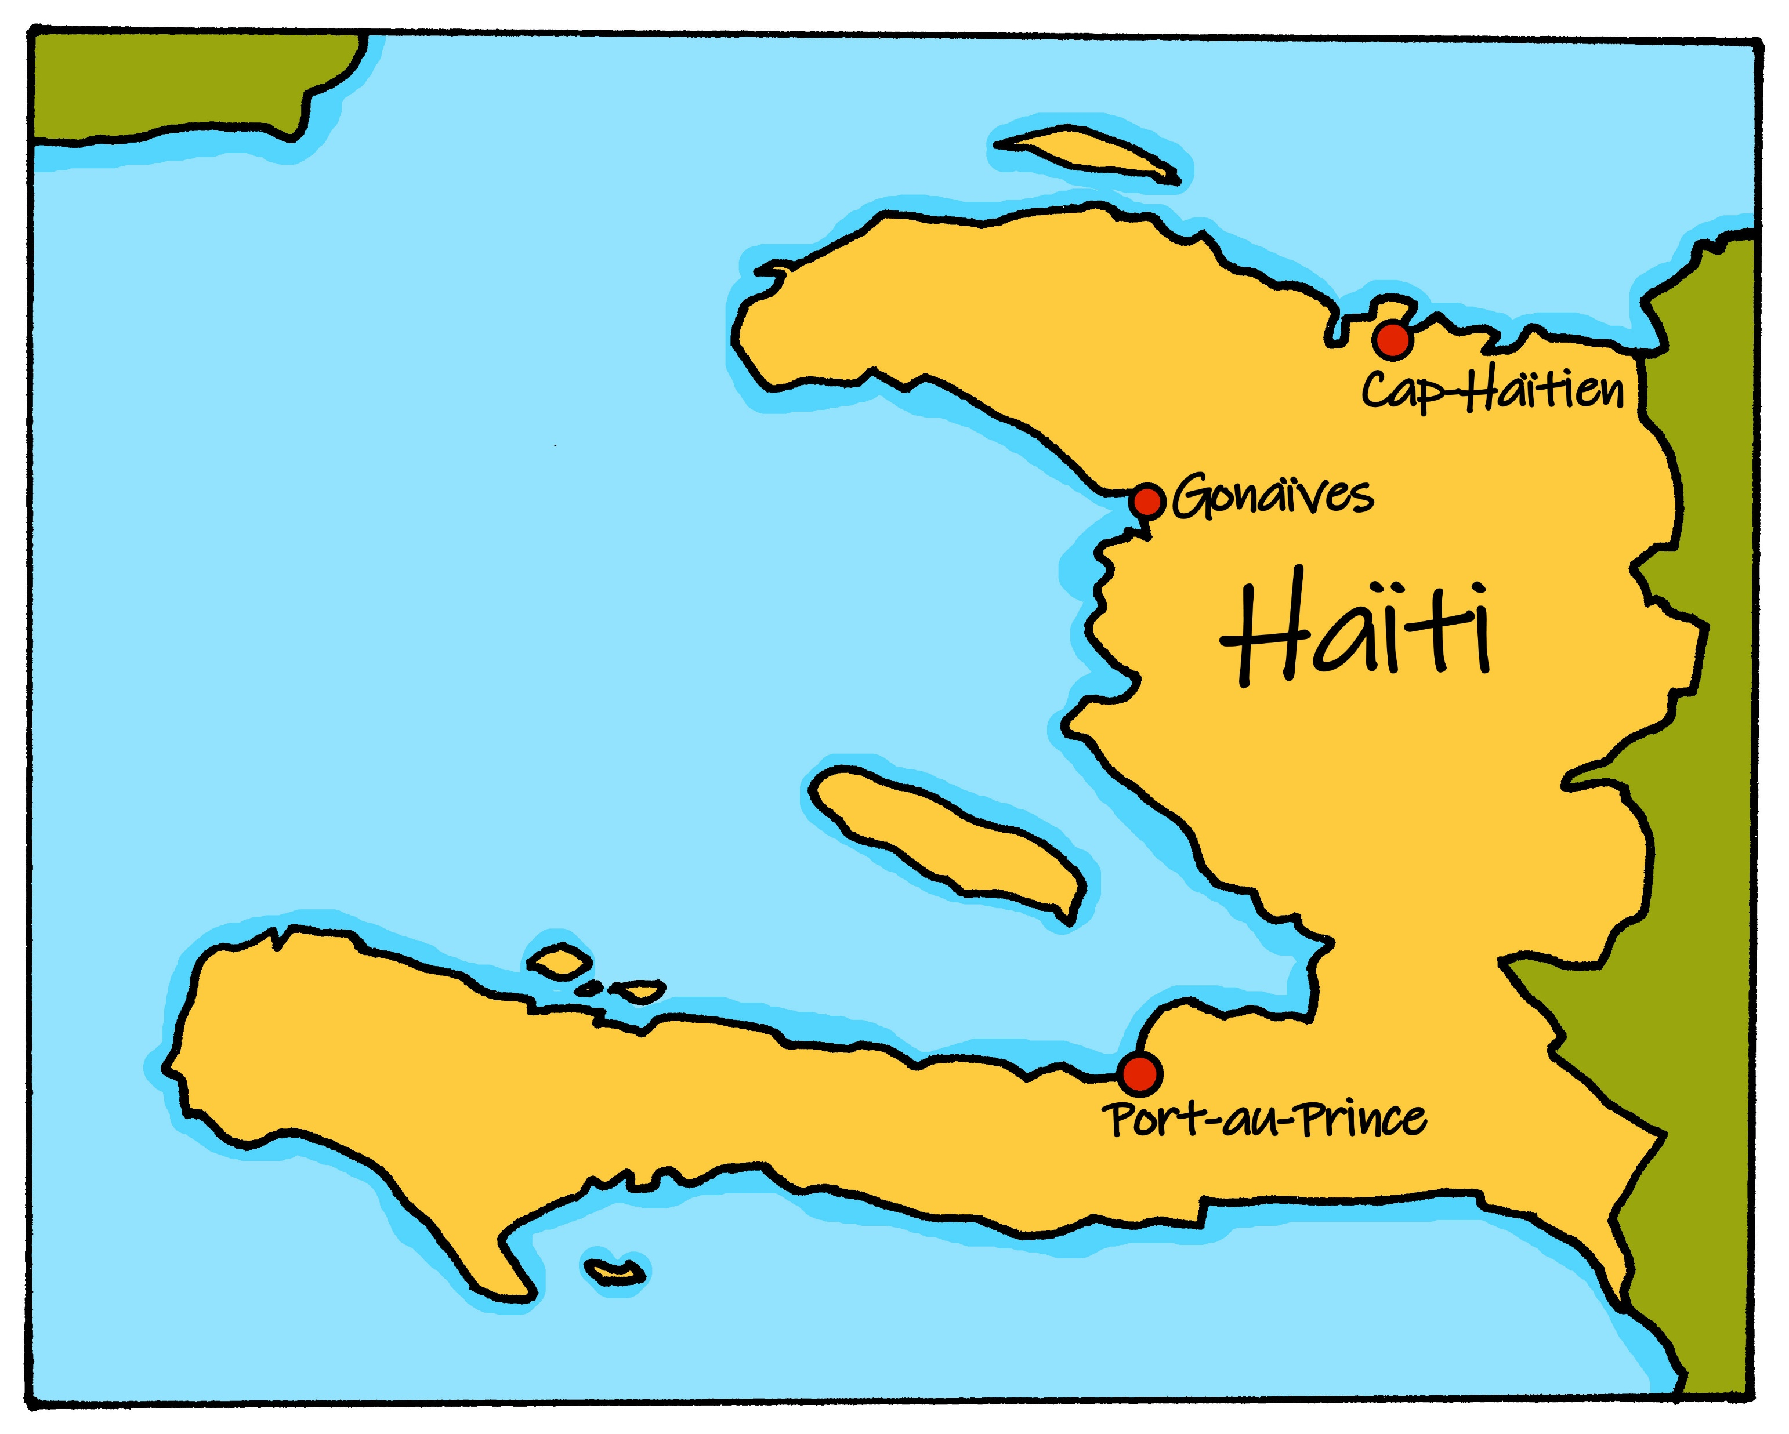
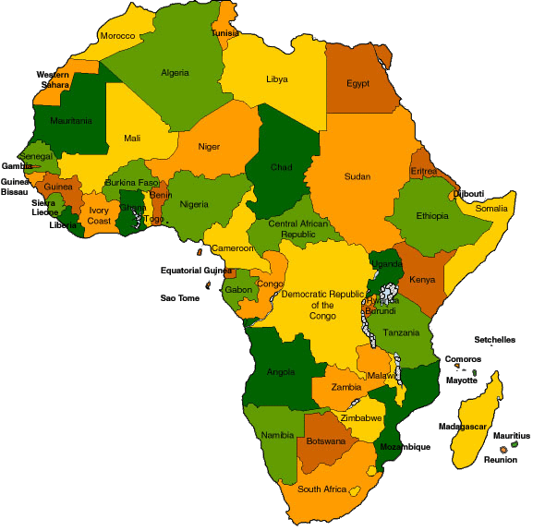
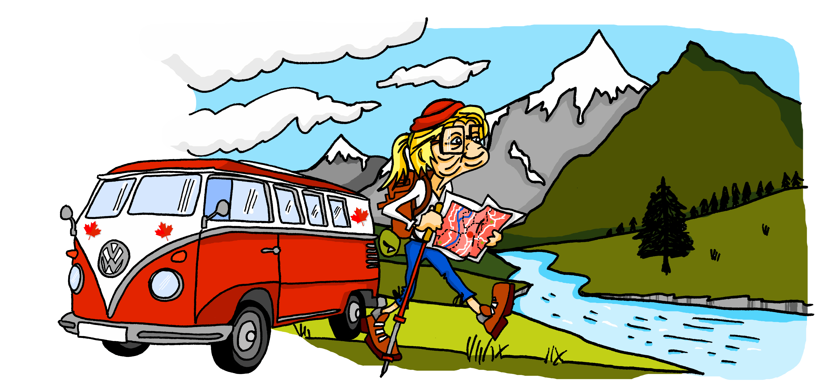
Characters
La famille Kergosien
Renée
We say ‘la Francophonie’ to mean French-speaking peoples and countries.
There are 29 countries with French as
an official language. 21 of these countries are in Africa. Five are in Europe. The other three are: Canada, Haiti and Vanuatu.

Slide 4
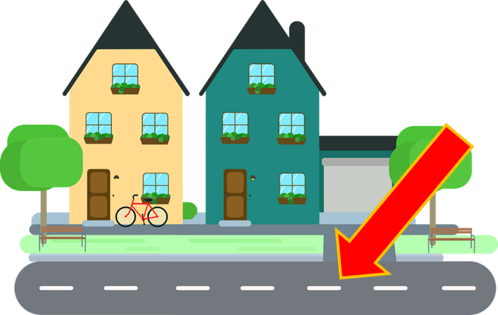
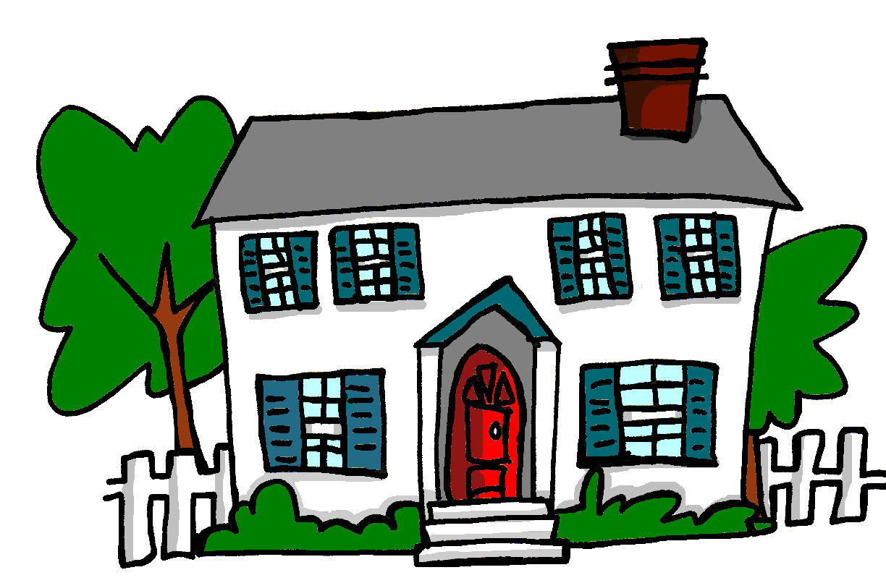
Phonics
Phonics
[SFe]
[ç]soft[c]
[ien]
shy
here
good, well
timide
ici
bien
[qu]
[j]soft[g]
[-tion]
question
jour
Attention !
[r]
[-s-]
street
rue
maison

Slide 5
Term overview
Term 3 learning
UNIT | Context CommunicationCulture | Key ideas (GRAMMAR) | PHONICS | VOCABULARY
Unit 8 (W1-6) | Describing things and people Mother’s day at the zoo Tintin favourites | Talking about being (2) Postnominal adjective agreement Subject pronouns – il, elle – meaning ‘it’ Noun + préféré(e) Avoir meaning ‘be’ for age and states | Silent final ‘e’ [Sfe] SSC [ç], soft [c] SSC [ien] SSC [qu] SSC [j], soft [g] | Range of nouns Range of adjectives
Unit 9 (W7-9) | Expressing likes and saying what I and others do at school friendship | Talking about doing 2-verb structures: AIMER, DÉTESTER + infinitive Plural definite article les | SSC [-tion] SSC [r] | Range of regular –ER verbs Please, thank you, you’re welcome
Unit 10 (W10-11) | Revision and assessments | Revisit key ideas | Revisit SSC | Revisit vocabulary
Unit 11 (W12-13) | The Hungry Caterpillar | Revisit key ideas | Revisit SSC | Revisit vocabulary

Slide 6
Term 1 week 1
Describing things and people
1
Rouge term 3
🎯
Silent final -e
Using adjectives after the noun
Sfe – Silent Final ‘e’
timide
[shy]
Écoute. C’est avec ‘e’ ou sans ‘e’ ? Write ‘e’ or nothing.
1 | f r a n ç a i s
2 | a m u s a n t
3 | a n g l a i s
4 | i m p o r t a n t
5 | g r i s
6 | v e r t
7 | r a p i d
8 | m o d e r n
⚠ Remember: some adjectives already have an ‘e’ already. Don’t add another ‘e’!
lire
Écris les mots en anglais.
le vélo |  | gris
la voiture |  | rapide
cher
Adjectives following the noun
grammaire
In English, adjectives normally come before the noun.
In French, adjectives normally come after the noun.
a grey bike
un vélo gris
⚠ Remember: Many adjectives add -e to describe feminine nouns. You then pronounce the final consonant.
a grey car
une voiture grise
a fast bike
un vélo rapide
⚠ Remember: Adjectives that end in -e stay the same to describe all singular nouns.
a fast car
une voiture rapide
4

Slide 7
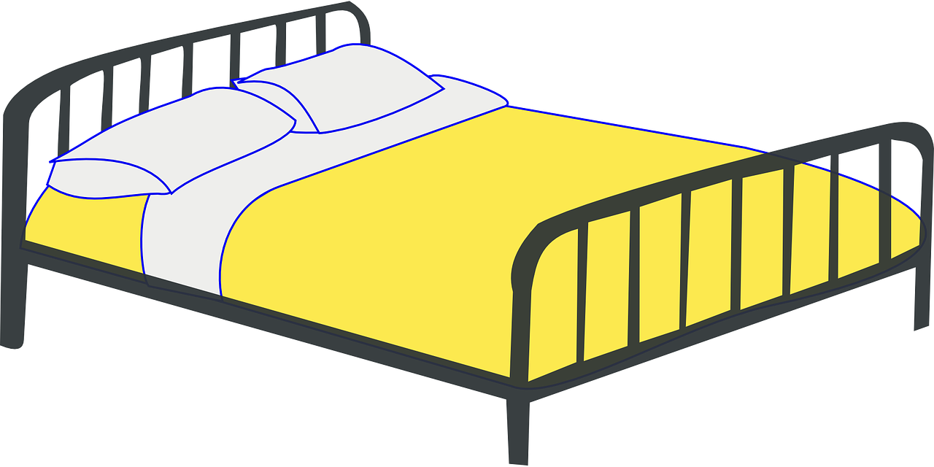
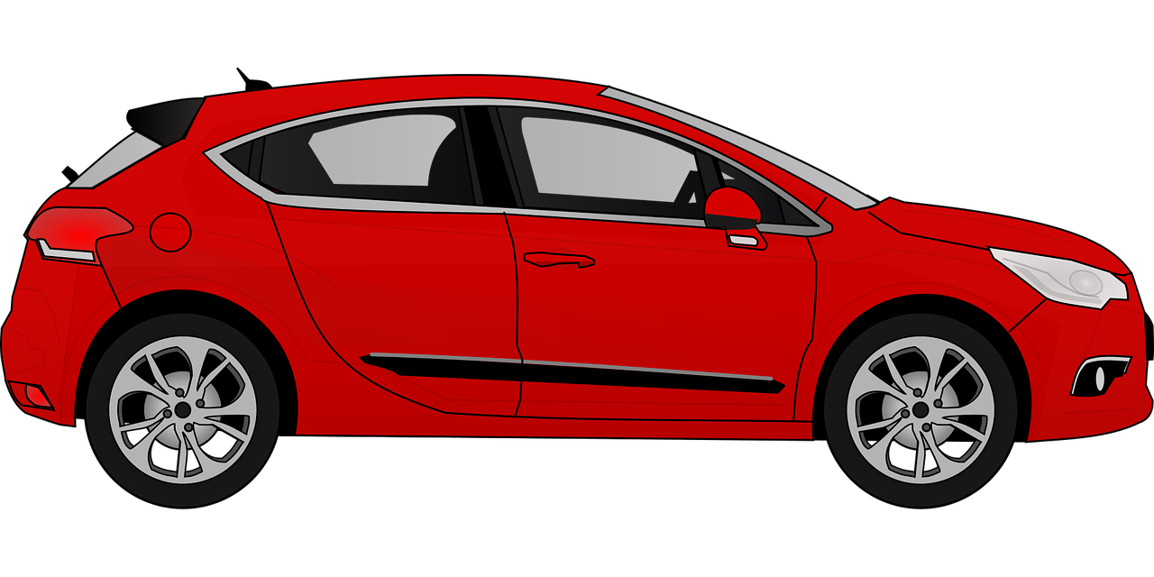
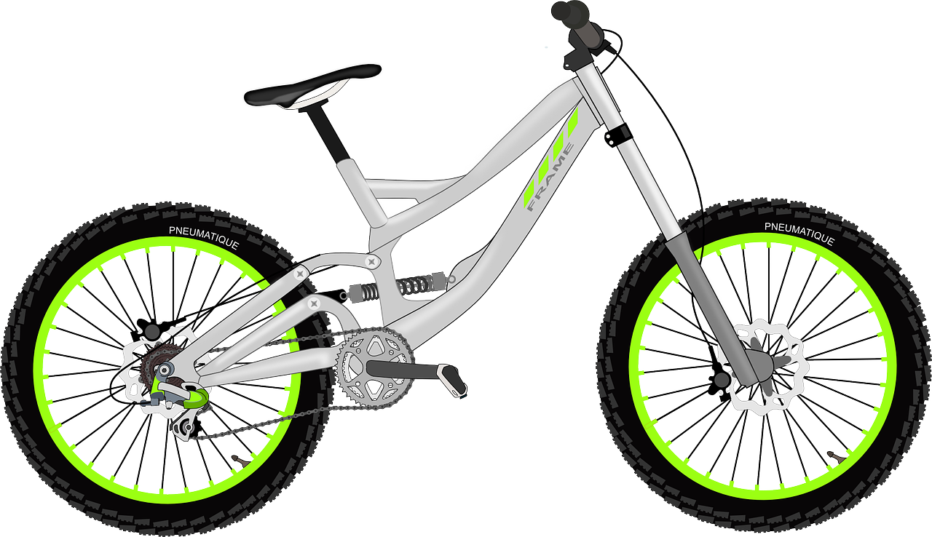
Term 1 week 1
Describing things and people
1
Rouge term 3
Écris les phrases en anglais.
1 | a modern car | 4
2 |  | 5
3 |  | 6
C’est quel mot ?
1
un vélo | une maison
importante
grise
2
une peluche | un cheval
anglais
3
une tortue| un skateboard
4
un animal | une chose
cher
5
une voiture| un livre
rapide
6
une chanson | un sac
moderne
prononcer
Écoute. C’est avec ‘e’ ou sans ‘e’ ? Write ‘e’ or nothing.
1 | f r a i s
2 | p i e d
3 | s o u r i s
4 | l i s t
5 | c a r t
6 | po r t
7 | c h a i s
8 | d r a p
Write a phrase (in French) for each of the objects below.
?
5

Slide 8
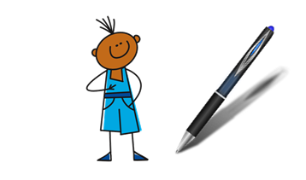
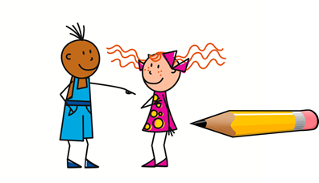
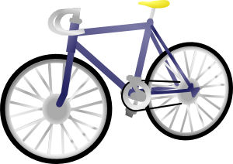
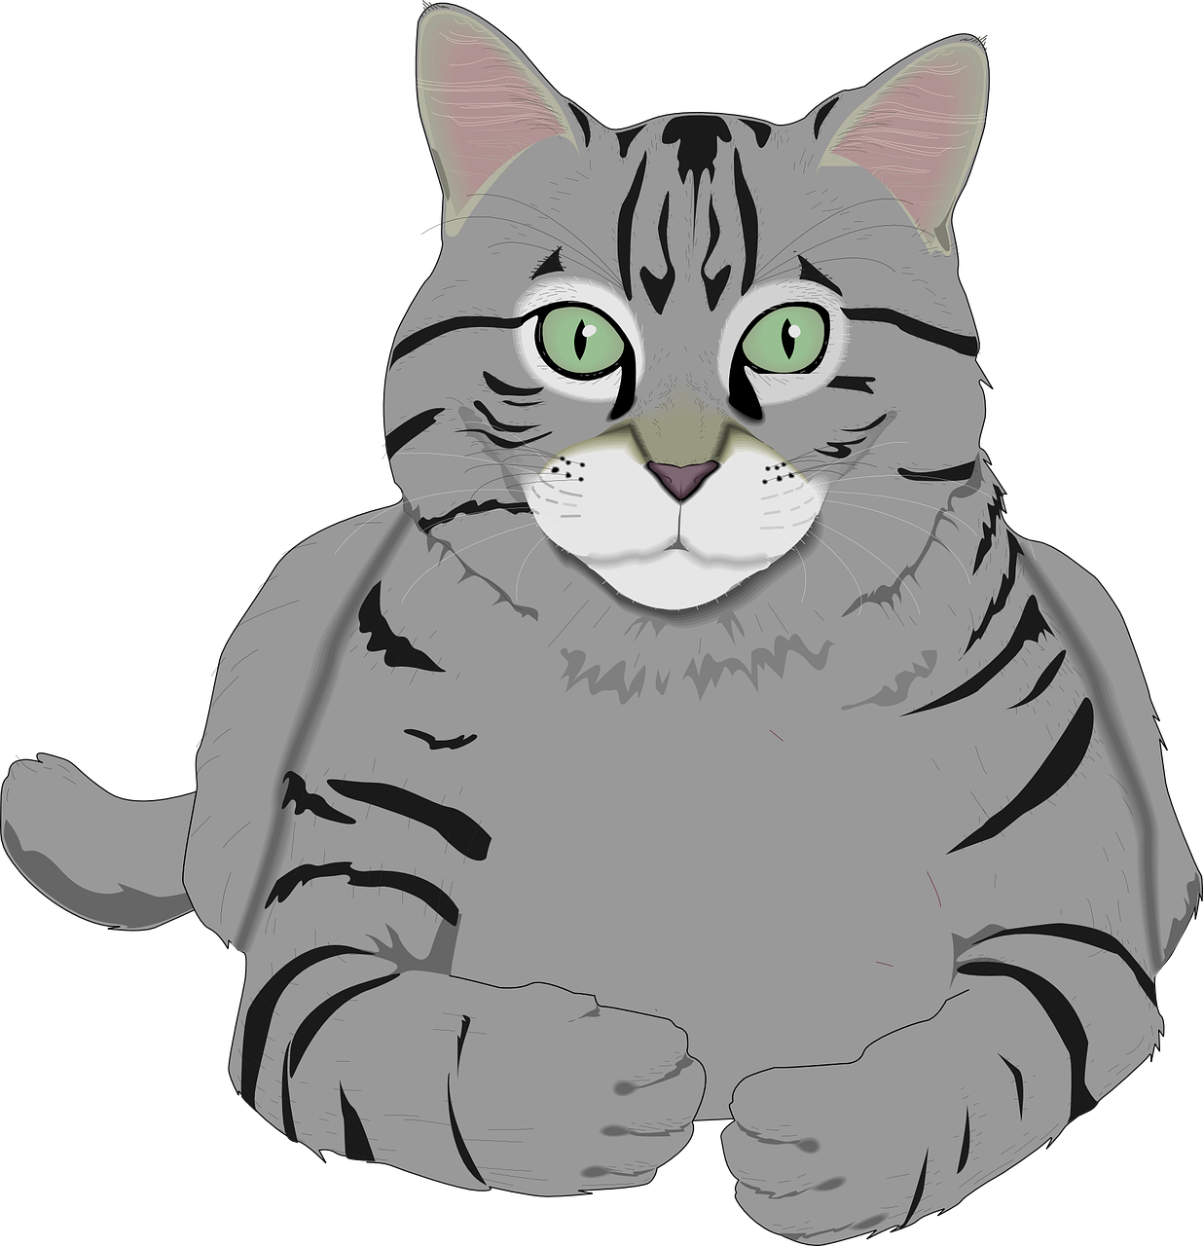
Term 1 week 1
Describing things and people
1
Rouge term 3
Watch the French words fly across the screen.
Écris les mots en anglais.
1 |  | 7
2 |  | 8
3 |  | 9
4 |  | 10
5 |  | 11
6 |  | 12
Avoir [to have, having]
je becomes j’ before a vowel.
grammaire
To say I have, use j’ai.
J’ai un stylo.
I have a pen.
To say you have, use tu as.
Tu as un crayon.
You have a pencil.
To ask a yes/no statement, just make your voice go up at the end:
Tu as un livre ?
Do you have a book?
parler
Person A. (Person B – turn to the next page.)
Round 1
Round 2
Ask your partner if s/he has these things and circle the ones s/he has:
When asked, say you have these things:
6

Slide 9
Term 1 week 1
Describing things and people
1
Rouge term 3
Écris en anglais. Can you get at least 15 points?
vocabulaire
 | utiliser | chanter | répéter
 | importante | facile | la phrase
 | tous les jours | avec | normal
 | dans | en ce moment | le jour
 | le village | préférer | la ville
 | la voiture | gris | moderne
 | rapide | le vélo | cher, chère
x3
x2
x1
parler
Person B. (Person A – turn to the previous page.)
Round 1
Round 2
When asked, say you have these things:
Ask your partner if s/he has these things and circle the ones s/he has:
7

Slide 10
Term 1 week 1
Describing things and people
1
Rouge term 3
Écris en français. Can you get at least 15 points?
vocabulaire
 | (the) phrase | with | everyday
 | easy | to sing, singing | normal (m)
 | important (m) | to repeat, repeating | to use, using
 | (the) village | to prefer | (the) day
 | (the) town | at the moment | in
 | expensive | fast | modern
 | (the) car | (the) bicycle, bike | grey
x3
x2
x1
EXTRA. Using the verb ‘avoir’ and any vocabulary from this week make at least two sentences and two questions. Then say them to your partner. Does s/he understand them?
parler
J’ai _________________ . | J’ai ________________ ?
Tu as _______________ . | Tu as _______________ ?
J’ai _________________ . | J’ai ________________ ?
Tu as _______________ . | Tu as _______________ ?
8

Slide 11
Term 1 week 1
Describing things and people
2
Rouge term 3
Écris les mots en anglais dans le bon ordre.
1
ten two three
2
__________ ____________ _____________
3
__________ ____________ _____________
4
__________ ____________ _____________
5
__________ ____________ _____________
6
__________ ____________ _____________
lire
Écris les mots en anglais.
différent |  | vert
lent |  | très
Adjectives following the noun
grammaire
Remember! French adjectives normally come after the noun.
very
très
a slow bike
un vélo lent
⚠ Remember: Many adjectives add -e to describe feminine nouns. You then pronounce the final consonant.
^
^
a slow car
une voiture lente
a serious book
un livre sérieux
⚠ Remember: Adjectives that end in -eux change to –euse to describe singular feminine nouns.
a serious thing
une chose sérieuse
parler
L’adjectif correct, c’est quoi ? Prononce la phrase.
une moto différent | différente
une souris gris | grise
une voiture lent | lente
un livre français | française
une tortue vert | verte
un t-shirt gris | grise
9

Slide 12
Term 1 week 1
Describing things and people
2
Rouge term 3
Écris en français.
1
There are four things here.
2
I have a very fast bike...
3
She has a slow song...
4
…but he has a funny film and an important book.
5
Do you have your bag at the house/home?
prononcer
Prononce les phrases. L’adjectif, c’est avec ‘e’ ?
_
1
Il écoute une chanson différente .
_
2
Je regarde un film très lent .
_
3
Tu portes un uniforme gris .
_
4
Elle a une maison verte .
_
5
J’ai une chose très importante pour toi.
_
6
Tu as ton cahier français ?
Choose the correct words and fill the gap with an adjective.
E
my | your | a | the
important
book | thing
1
my | your | a | the
horse | cuddly toy
2
my | your | a | the
song | dog
3
my | your | a | the
bike | car
4
my | your | a | the
hat | house
5
my | your | a | the
phrase | present
10

Slide 13
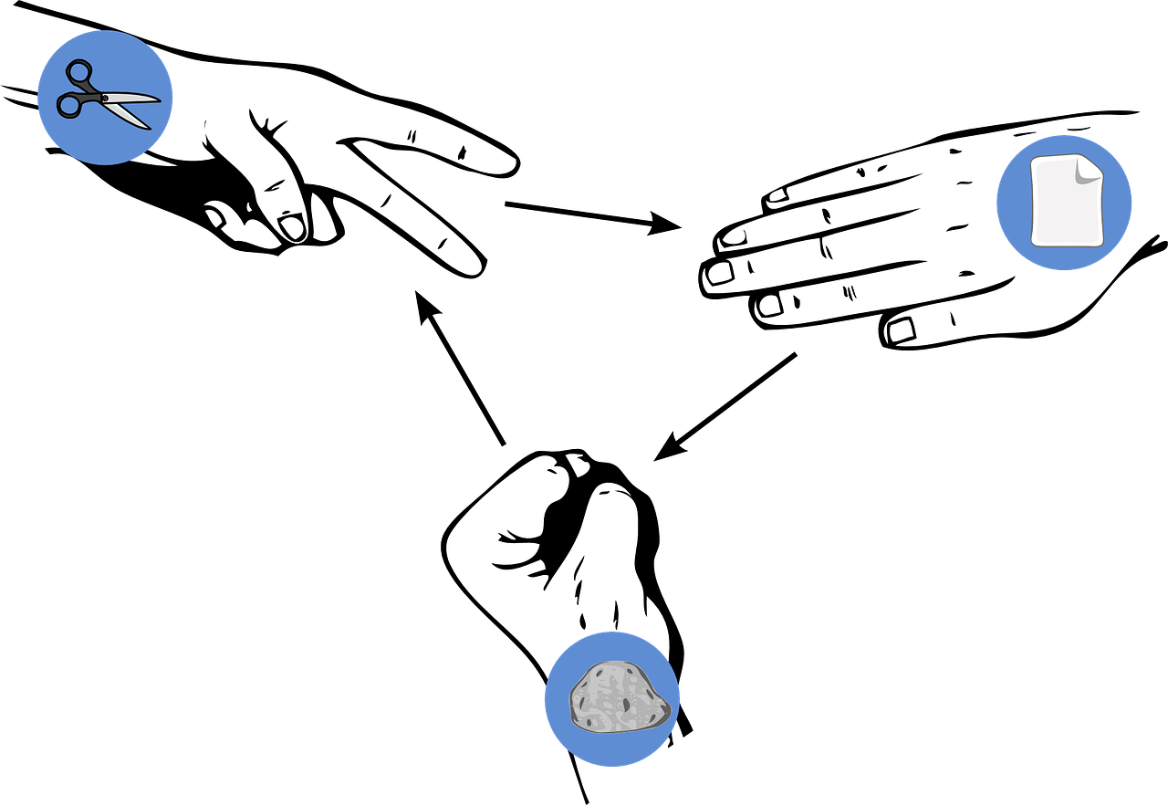
Term 1 week 1
Describing things and people
2
Rouge term 3
parler
Pierre-papier-ciseaux (Rock-paper-scissors)
Write down three sentences in French using the pictures on the whiteboard. If your partner has the same sentence play the game. The loser must write/say a different sentence.
1
2
3
Use these spaces to write extra sentences if you lose.
1
2
3
lire
Écris en anglais. Can you get at least 15 points?
vocabulaire
 | la maison | regarder | porter
 | le film | le chapeau | la chanson
 | à | mais | et
 | sept | douze | neuf
 | trois | onze | huit
 | très | il y a | un, une
 | différent | lent | vert
x3
x2
x1
11

Slide 14
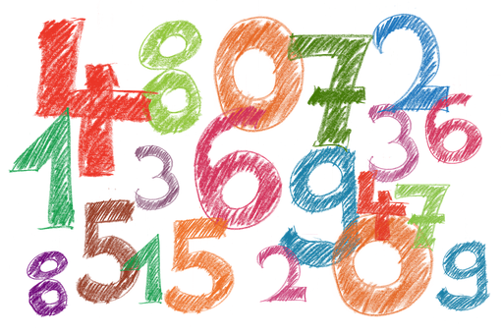
Term 1 week 1
Describing things and people
2
Rouge term 3
Écris en français. Can you get at least 15 points?
vocabulaire
 | and | but | to, at, in
 | (the) hat | (the) house | (the) film
 | to wear, carry | to watch, watching | (the) song
 | nine | eleven | twelve
 | three | seven | eight
 | slow (m) | green (f) | very
 | There is, are | a/an, one (m) (f) | different (f)
x3
x2
x1
écouter
parler
Extra - Bingo ! Write 6 numbers in your grids.
Play with two partners. You call numbers and your two partners play. Then swap.
Write your favourite three words in French, here.
Write your favourite words in French, here.
vocabulaire
12

Slide 15
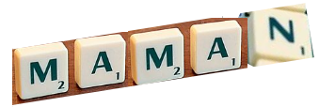
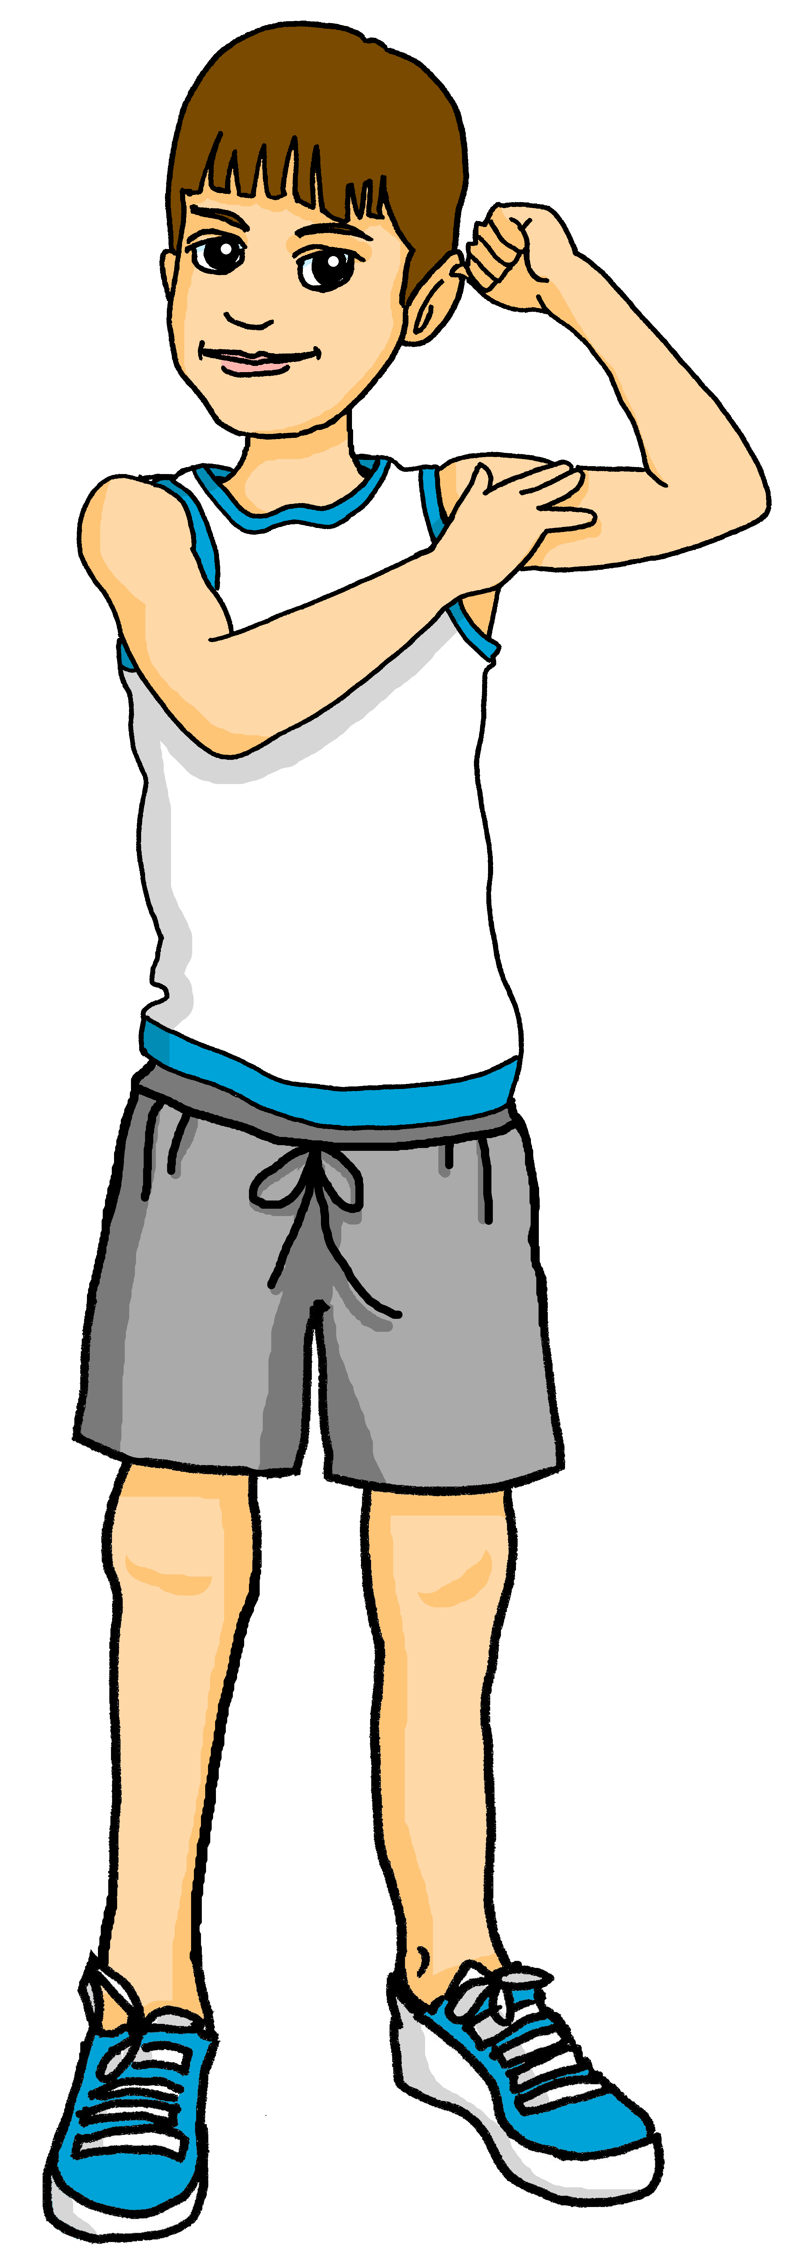
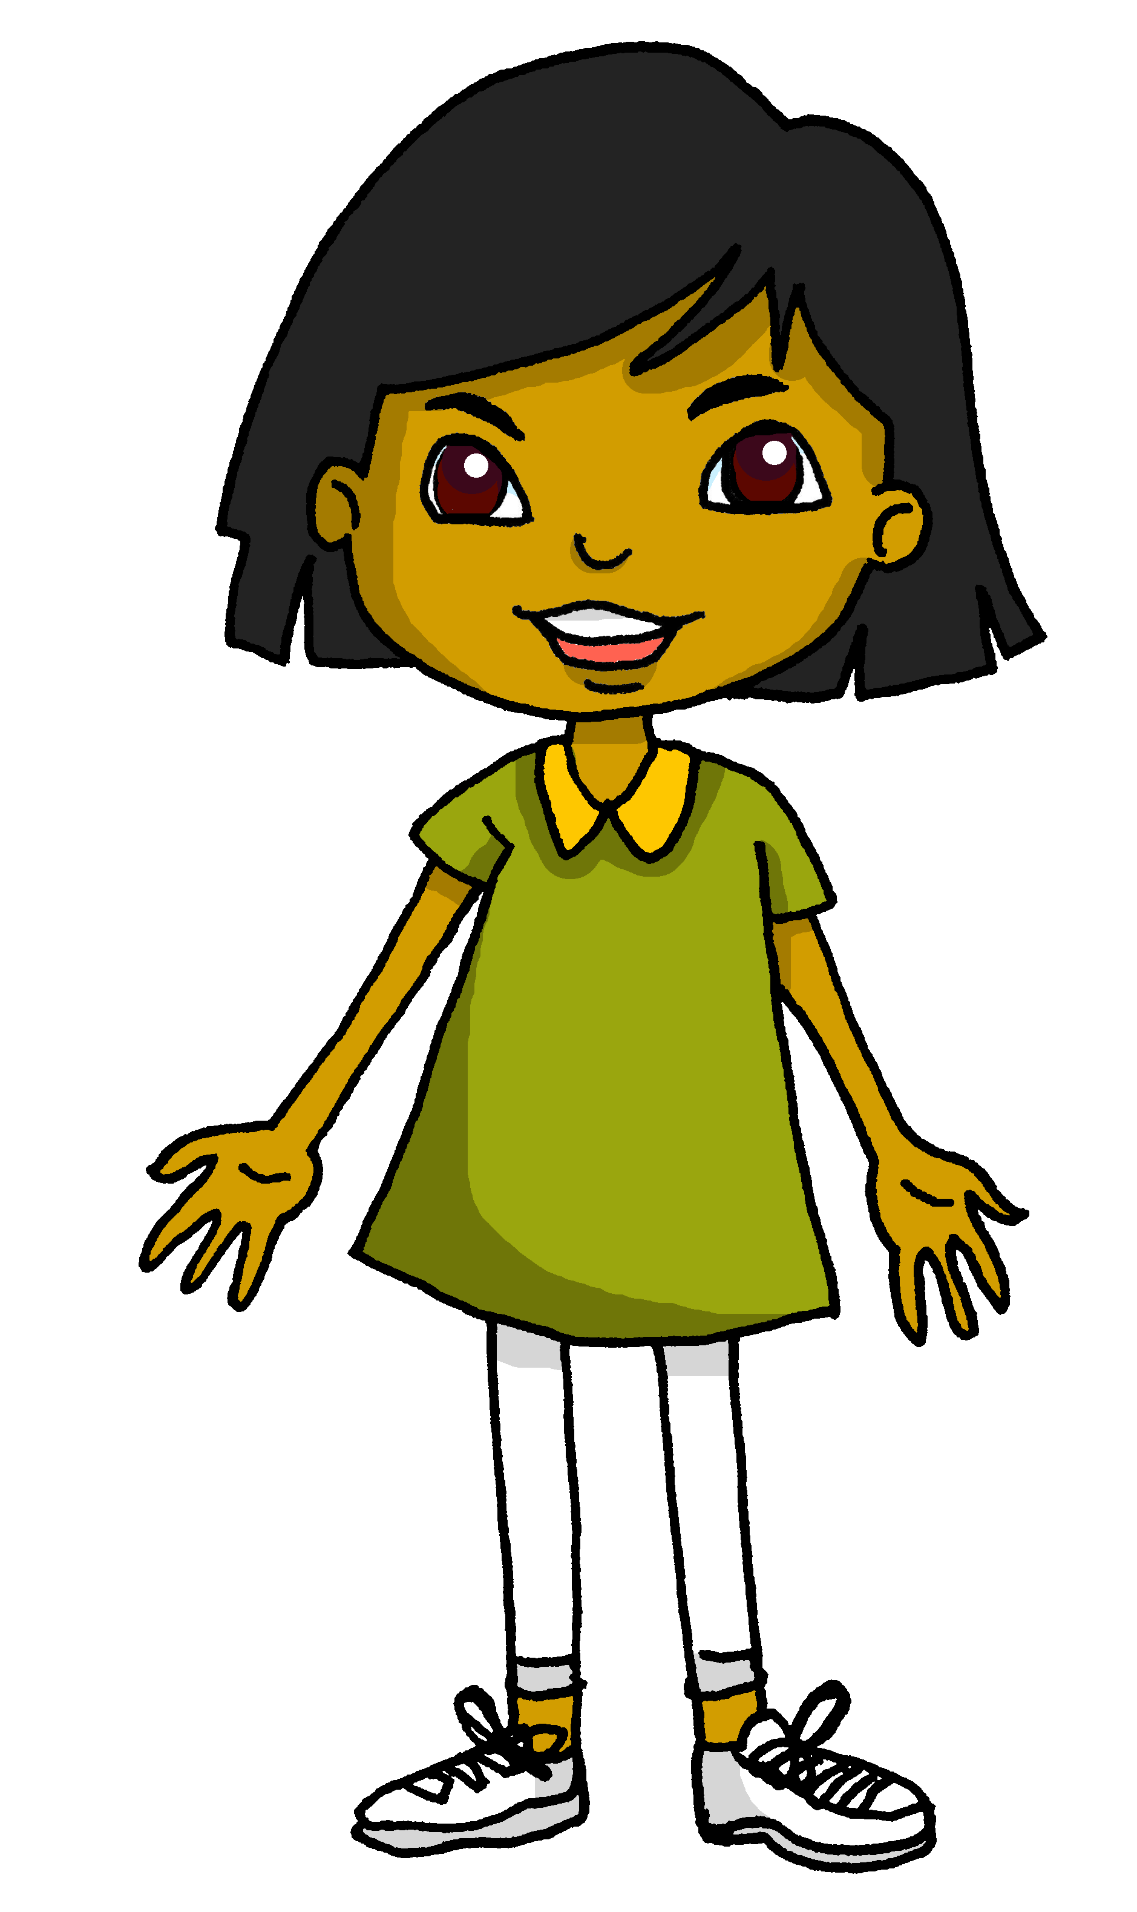
Term 1 week 1
Describing things and people
3
Rouge term 3
🎯
La fête des mères
Il / elle meaning ‘it’
[ç]soft[c]
Saying ‘my’ and ‘your’
here
N
Soft [c], [ç]
ici
Circle five words. Hide them from your partner. Take turns in guessing them all. Be careful with the pronunciation of the ‘c’ and the ‘ç’.
carrosse
déçu
glaçon
document
maçon
Canada
leçon
colombe
balançoire
musical
africain
effaçable
colline
escargot
commerçant
école
Saying ‘my’ and ‘your’ with singular nouns
grammaire
Remember how to say ‘my’ before masculine and feminine nouns:
mon frère
➜
my brother
ma sœur
➜
my sister
Remember to use ‘mon/ton’ before feminine nouns beginning with a vowel:
Voici mon ami.
Voici mon amie.
➜
Voici mon ami.
➜
This is my (male) friend.
This is my (female) friend.
Écoute les phrases. C’est A ou B ?
A
B
1
1 | B | 4
2 |  | 5
3 |  | 6
13

Slide 16
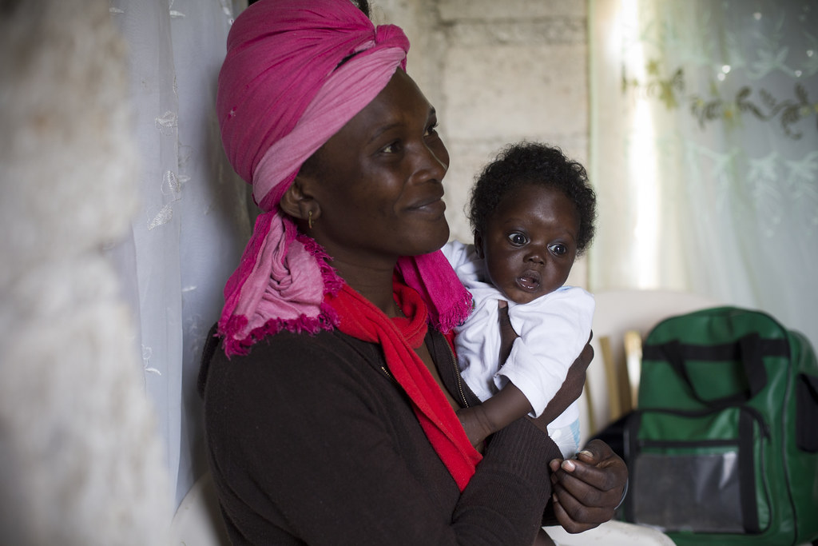
Term 1 week 1
Describing things and people
3
Rouge term 3
Read the text and answer the questions below.
En France et à Haïti la Fête des Mères est le dernier* dimanche de mai. Au Canada, c’est le deuxième* dimanche de mai.
L’idée est d’honorer les mamans. Pour un enfant, la tradition est de préparer un petit cadeau à l’école.
David Rochkind, USAID, BY-NC 2.0
1. The text is mostly about: Sundays | Mothers’ Day | Fathers’ Day
2. In France this day is celebrated on the last Sunday in: March | April | May
3. What is different about Mothers’ Day in Canada?
4. What do children typically do for this day?
5. When is Mothers’ Day in England?
Write the correct information. Be careful with the words for ‘it’.
 |  | What is ‘it’ ? | What is it like?
1 | The bike is fast.
2 | The car is slow.
3 | The motorbike is expensive.
4 | The present is green.
 |  | What is ‘it’ ? | What is it like?
1 | Le vélo est rapide.
2 | La voiture est lente.
3 | la moto est chère.
4 | Le cadeau est vert.
14

Slide 17
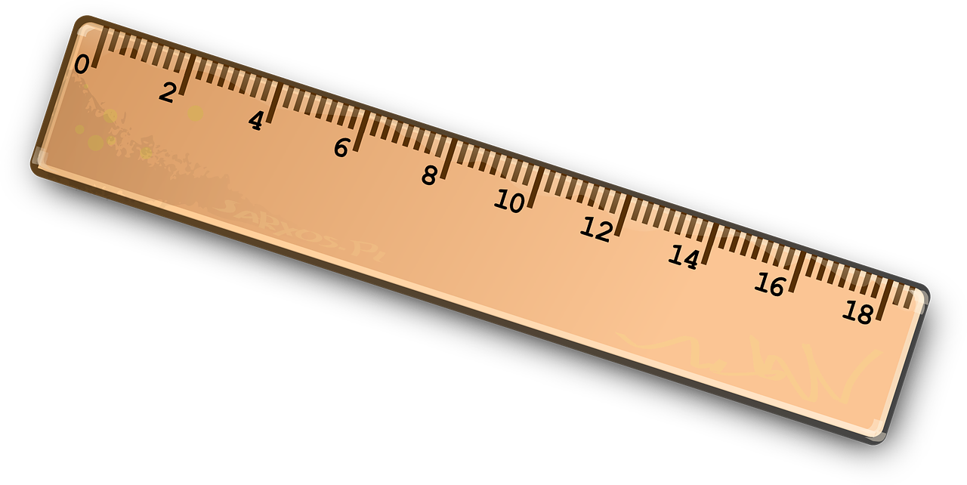
Term 1 week 1
Describing things and people
3
Rouge term 3
Soft ‘c’? Pronounce the words and circle the odd one out.
cinq – ça – candidat
4
anglaise – française – cinéma
1
leçon – cochon – maçon
2
5
prononcer – décider – écrire
c’est – là – ici
3
6
facile – école – garçon
Saying ‘it’ in French
grammaire
Remember that to say ‘he’ and ‘she’ in French we say ‘il’ and ‘elle’:
Pierre a un cadeau.
Il a un cadeau.
He has a present.
➜
➜
We also use ‘il’ and ‘elle’ to mean ‘it’:
We use ‘il’ for masculine nouns and ‘elle’ for feminine nouns:
Il est petit.
It is small.
Le cadeau est petit.
➜
➜
La peluche est grande.
➜
Elle est grande.
It is big.
➜
Lis les phrases. C’est ‘a’ ou ‘b’ ?
 |  | a | b
1 | Elle est rapide.
2 | Il est important.
3 | Il est facile.
 |  | a | b
4 | Elle est verte.
5 | Il est grand.
6 | Elle est grise.
15

Slide 18
Term 1 week 1
Describing things and people
3
Rouge term 3
Écris en anglais. Can you get at least 15 points?
vocabulaire
 | le/la | l’ami, l’amie | la famille
 | à | la sœur | le frère
 | le père | la mère | combien ?
 | donner | préparer | trouver
 | comment ? | la professeure | des
 | sympa(thique) | la chose | le professeur
 | le/la | l’ami, l’amie | la famille
x3
x2
x1
Lis les messages. Écris en français.
Dimanche, c’est la Fête des Mères. Tu as une surprise pour ____ mère ?
Oui. Je prépare ____ cadeau à l’école. ____ professeur nous aide. C’est super !
____ cadeau est un dessin de ____ peluche Bonny avec ____ chien Rex.
Dimanche, je donne le cadeau à ____ mère, je trouve des fleurs dans le jardin...
... et je prépare le petit déjeuner pour ____ mère et ____ père.
La Fête des Pères, c’est quand ?
En juin. Tu prépares quoi pour ____ père ?
16

Slide 19
Term 1 week 1
Describing things and people
3
Rouge term 3
Écris en français. Can you get at least 15 points?
vocabulaire
 | the (m), the f) | to, at, in | friend (m), (f)
 | (the) family | (the) brother | (the) sister
 | to give, giving | to prepare, preparing | to find, finding
 | (the) thing | some | how many?
 | how? | (the) mother | (the) father
 | (the) teacher (m) | (the) teacher (f) | nice
 | the (m), the f) | to, at, in | friend (m), (f)
x3
x2
x1
Écris en français et en anglais.
1
4
Voici mon _______ . Il _____ __________.
Voici _____ stylo.___ est bleu.
_____ ___ my pen. It ___ blue.
_____ ___ my brother. ___ is funny.
2
5
_______ mon _______ . ___ _____ __________.
Voici _____ bouteille .___ est __________.
_____ ___ my bottle. It is important.
Here is ____ book. It is easy.
3
Voici _____ maison .___ est __________.
6
_______ ma _______ . ___ _____ __________, aujourd’hui.
_____ ___ my ______. It is nice.
Here is ____ sister. She is sad, ____________.
17

Slide 20
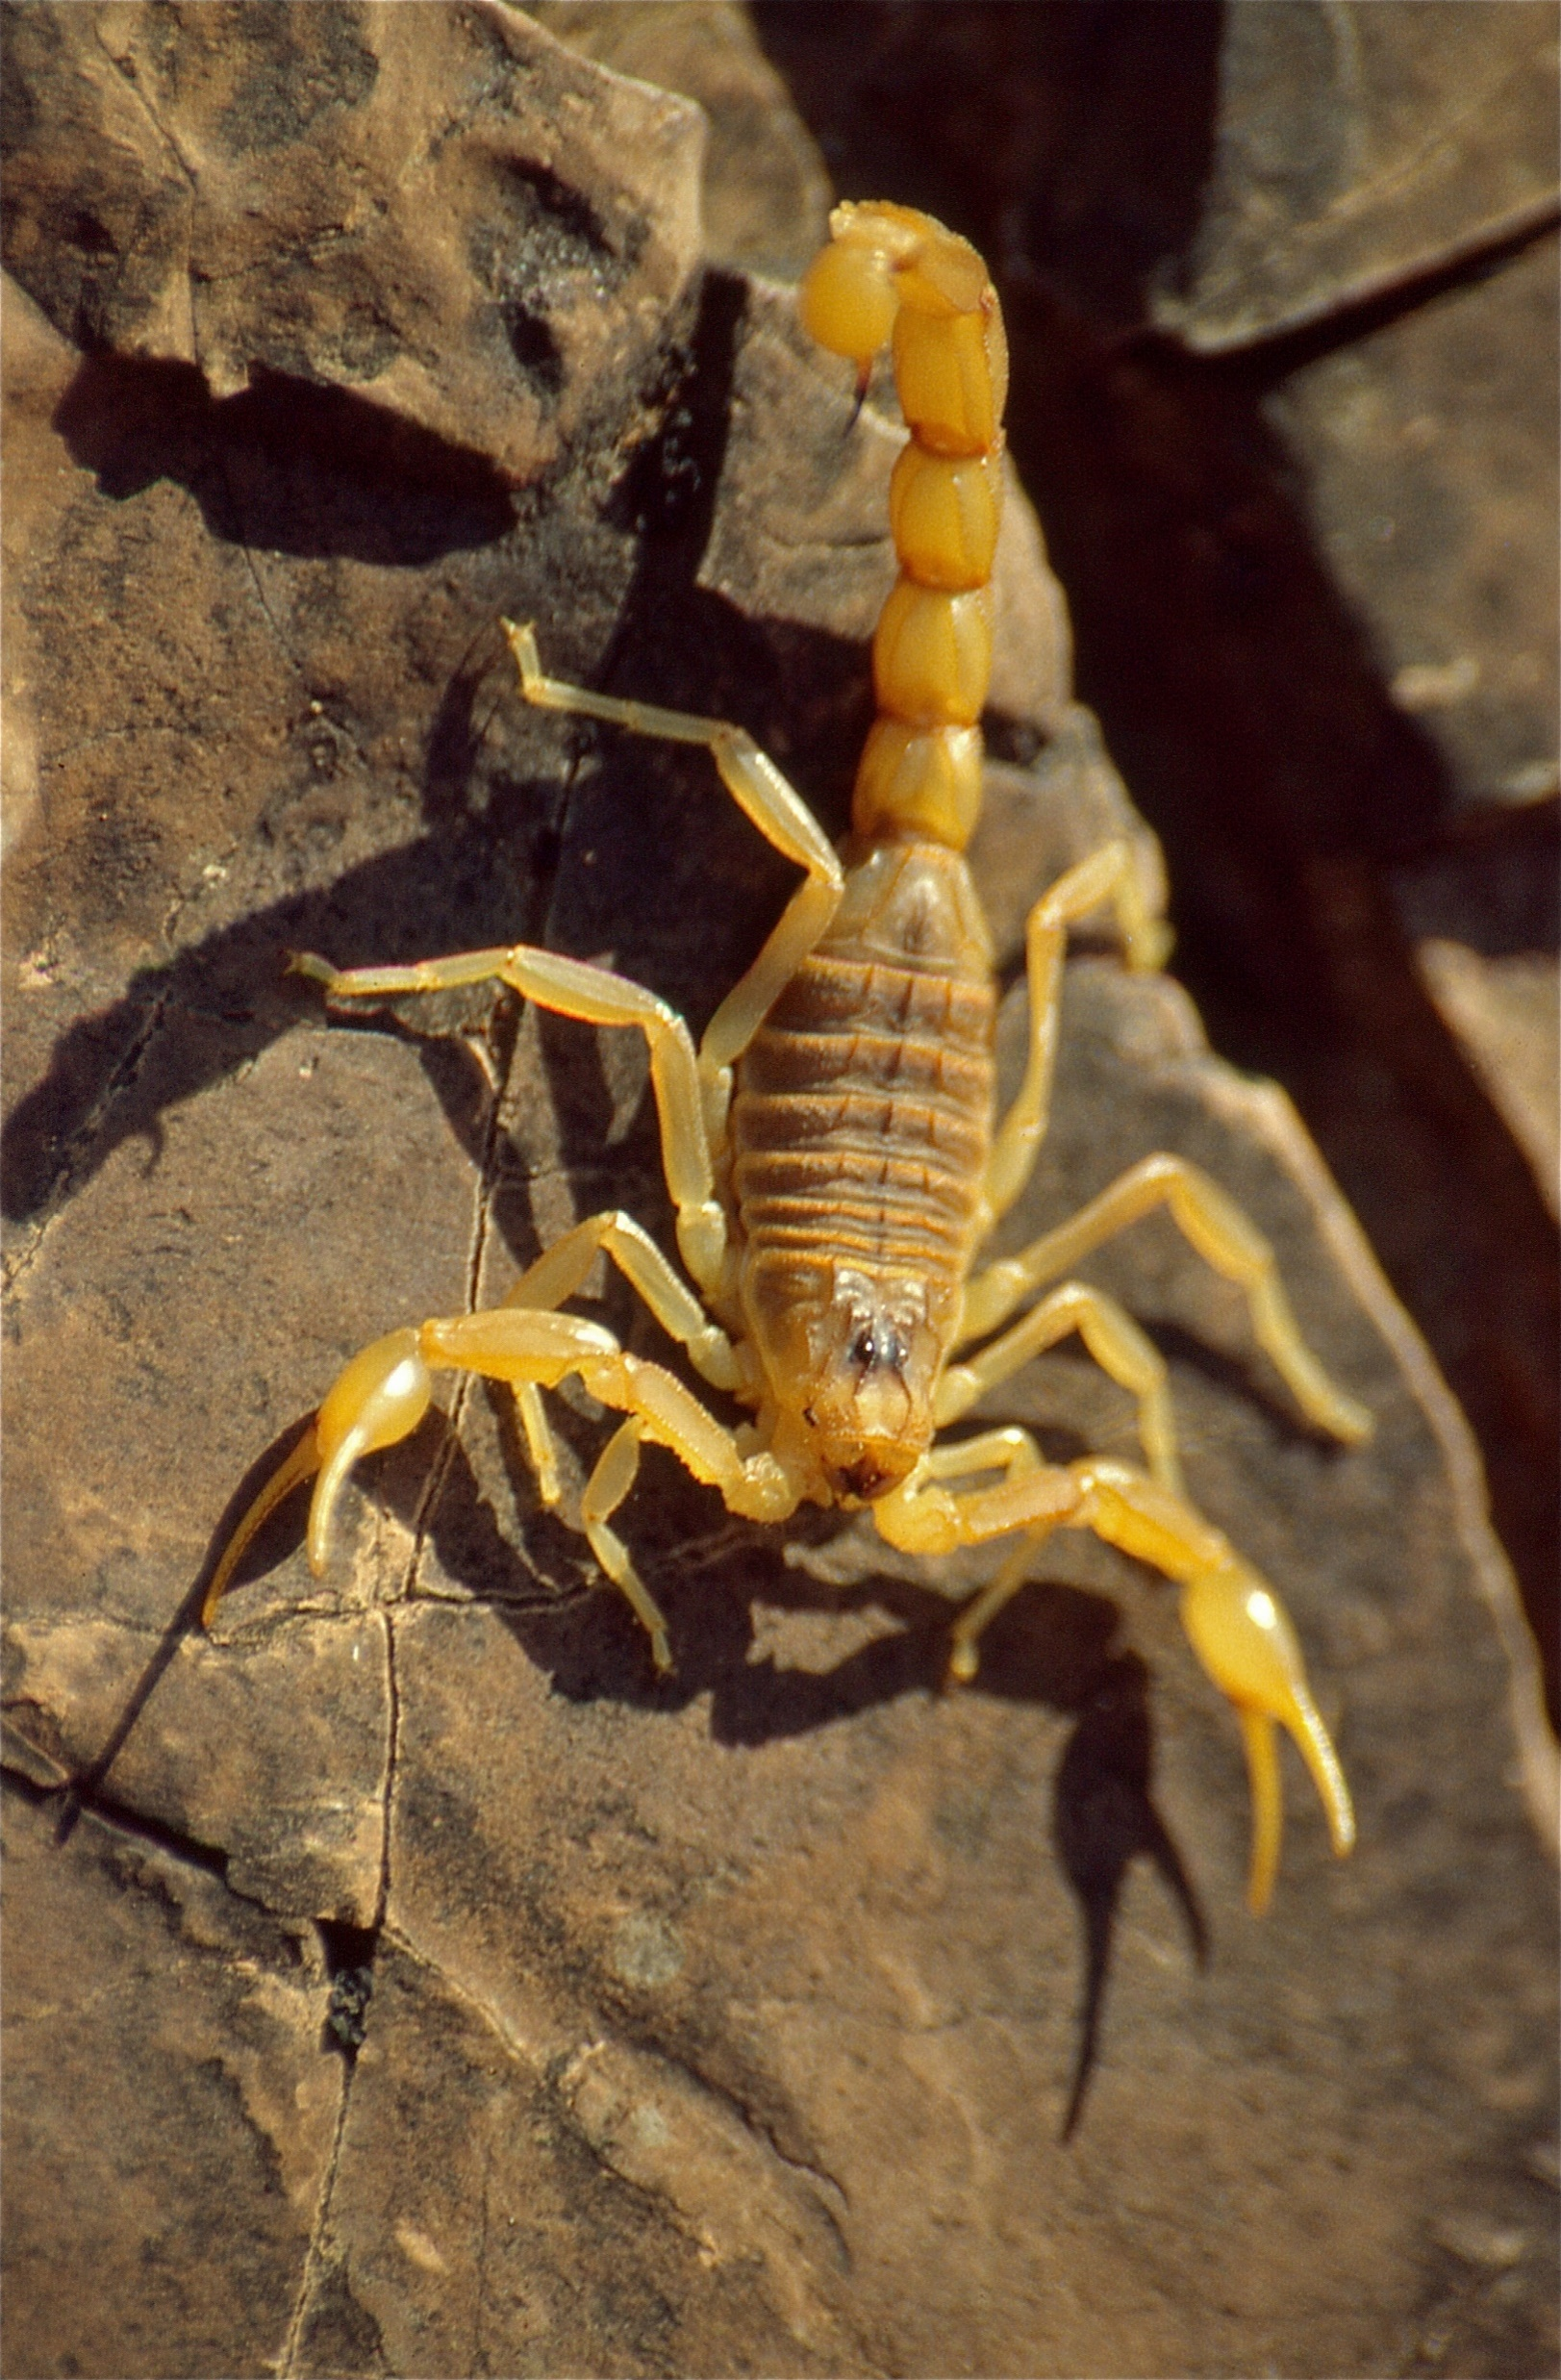
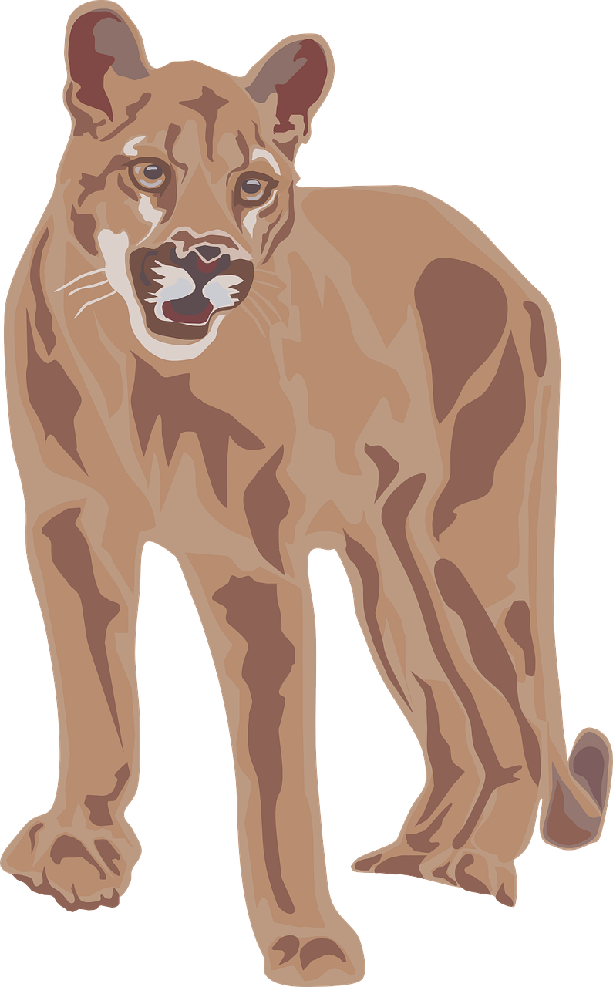
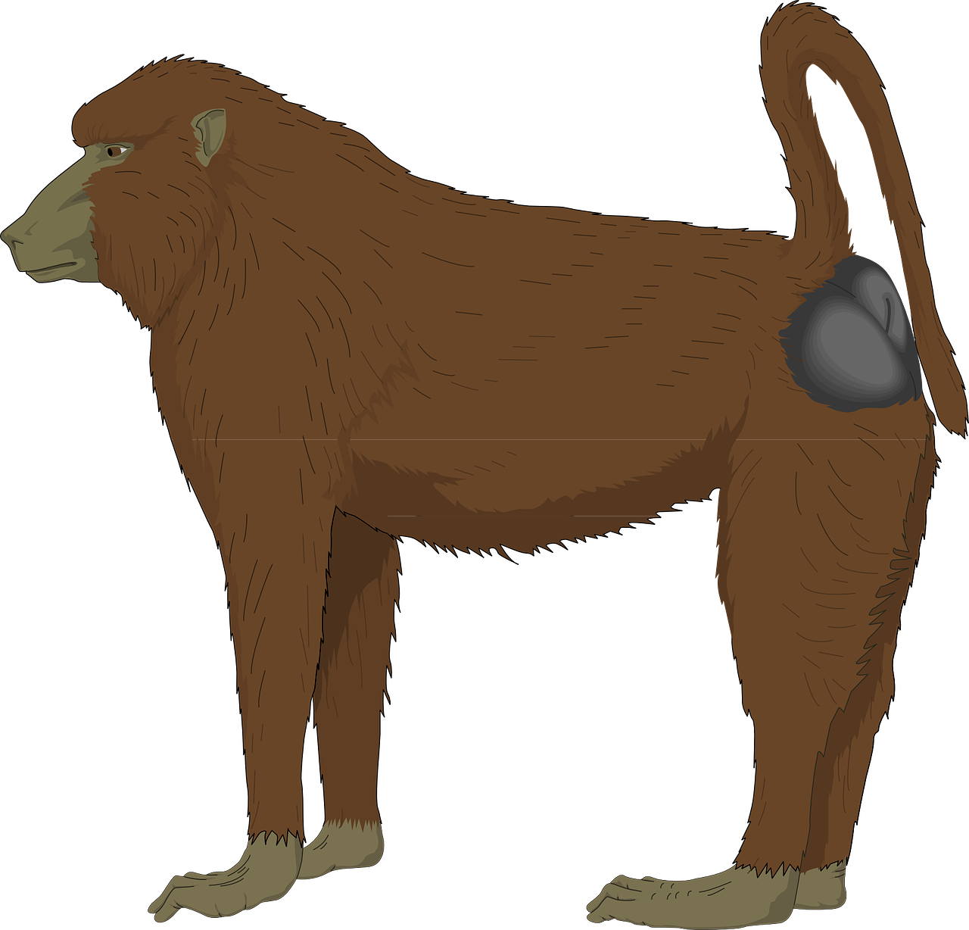
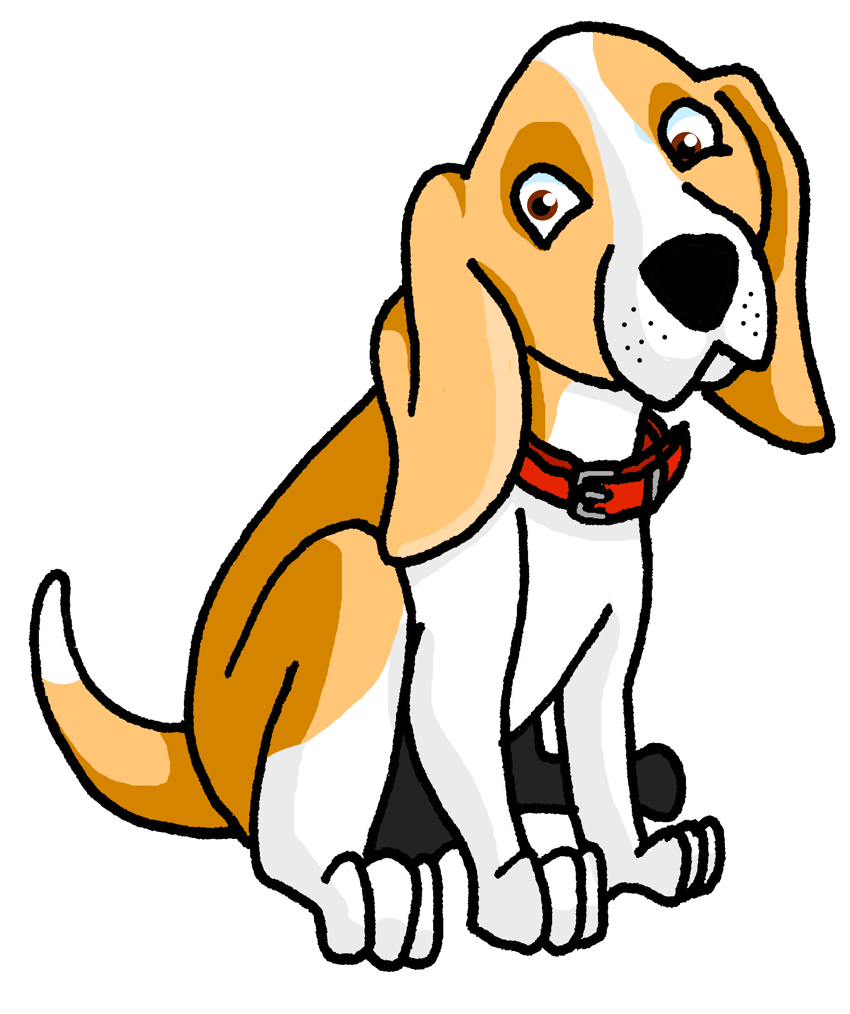
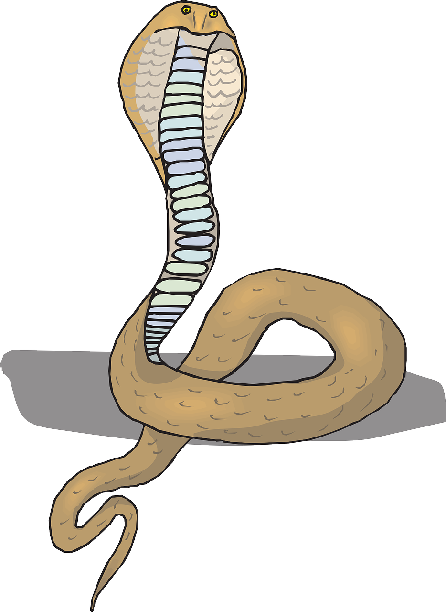
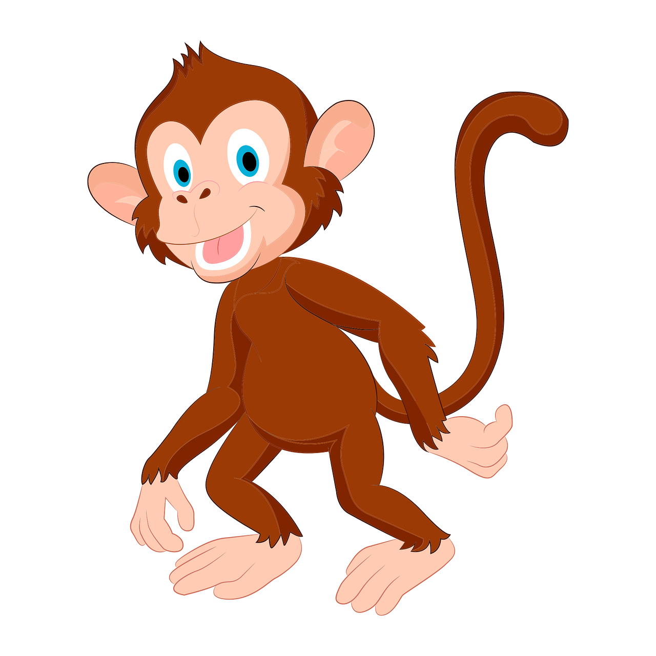
Term 1 week 1
Describing things and people
4
Rouge term 3
🎯
Le scorpion languedocien est un scorpion jaune. Il se trouve dans le sud de la France et dans l’est de l'Espagne.
Il / elle meaning ‘it’
[ien]
Adjective agreement
La piqûre* du scorpion languedocien est très douloureuse* mais pas mortelle !
SSC [-ien]
good, well
bien
Écoute. C’est [ien] ou [(a)in] ? Prononce les mots.
[ien] [(a)in]
[ien] [(a)in]
1 | p i n g o u
2 | f é l
3 | c h
4 | r e q u
5 | p y t h o n i n d
6 | d a l m a t
7 | b a b o u
8 | d a u p h
9 | c o b r a é g y p t
10 | s c o r p i o n l a n g u e d o c
__
__
__
__
__
__
__
__
__
__
Saying ‘it’ in French [2]
grammaire
In English, we use ‘he’ or ‘she’ for pets but we use ‘it’ for animals in general:
Look at the monkey.
It’s very naughty.
➜
In French, we use ‘il’ and ‘elle’ to mean ‘it’, so this works for all animals:
We use ‘il’ for masculine nouns and ‘elle’ for feminine nouns:
Il est super !
He is super!
Médor est mon chien.
➜
➜
Regarde le singe !
➜
Il est méchant !
It is naughty!
➜
Regarde la giraffe !
➜
Elle est grande !
It is tall!
➜
18

Slide 21
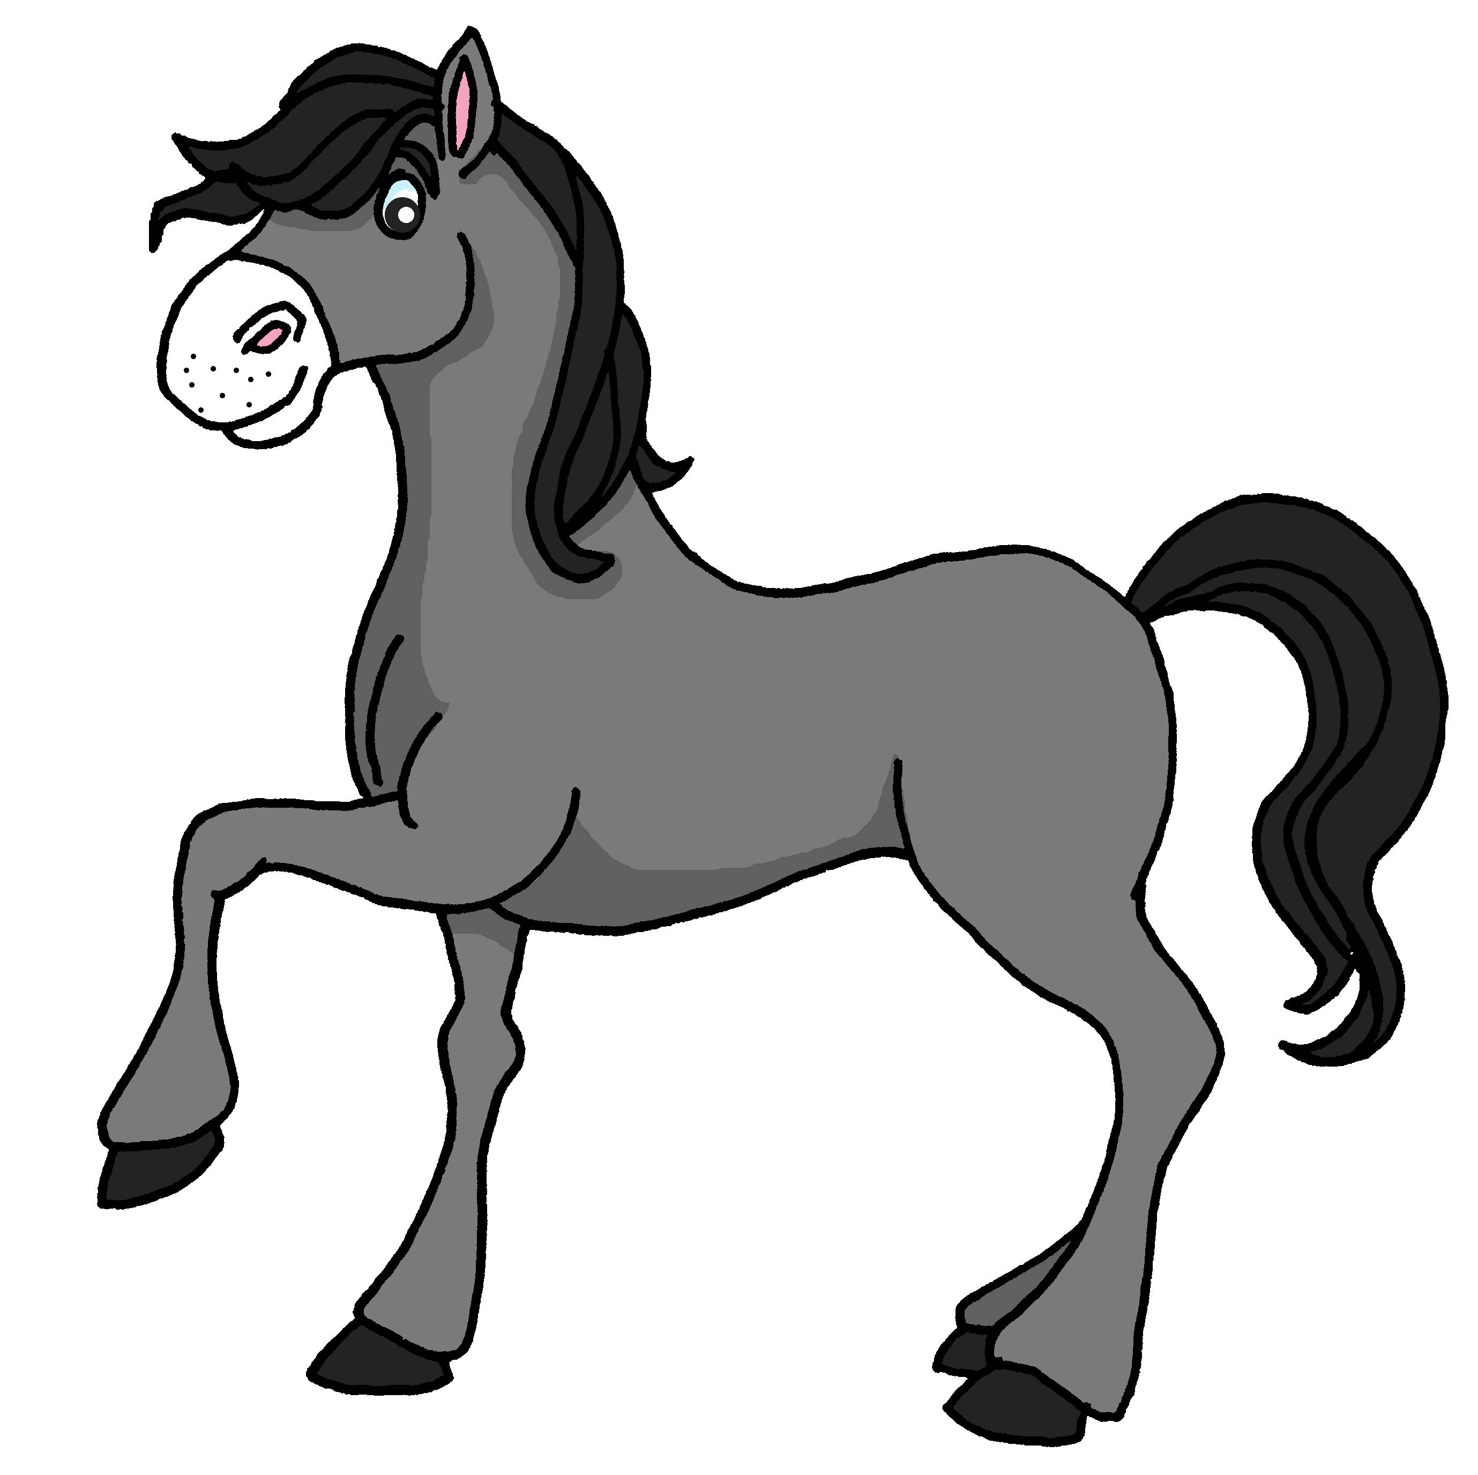
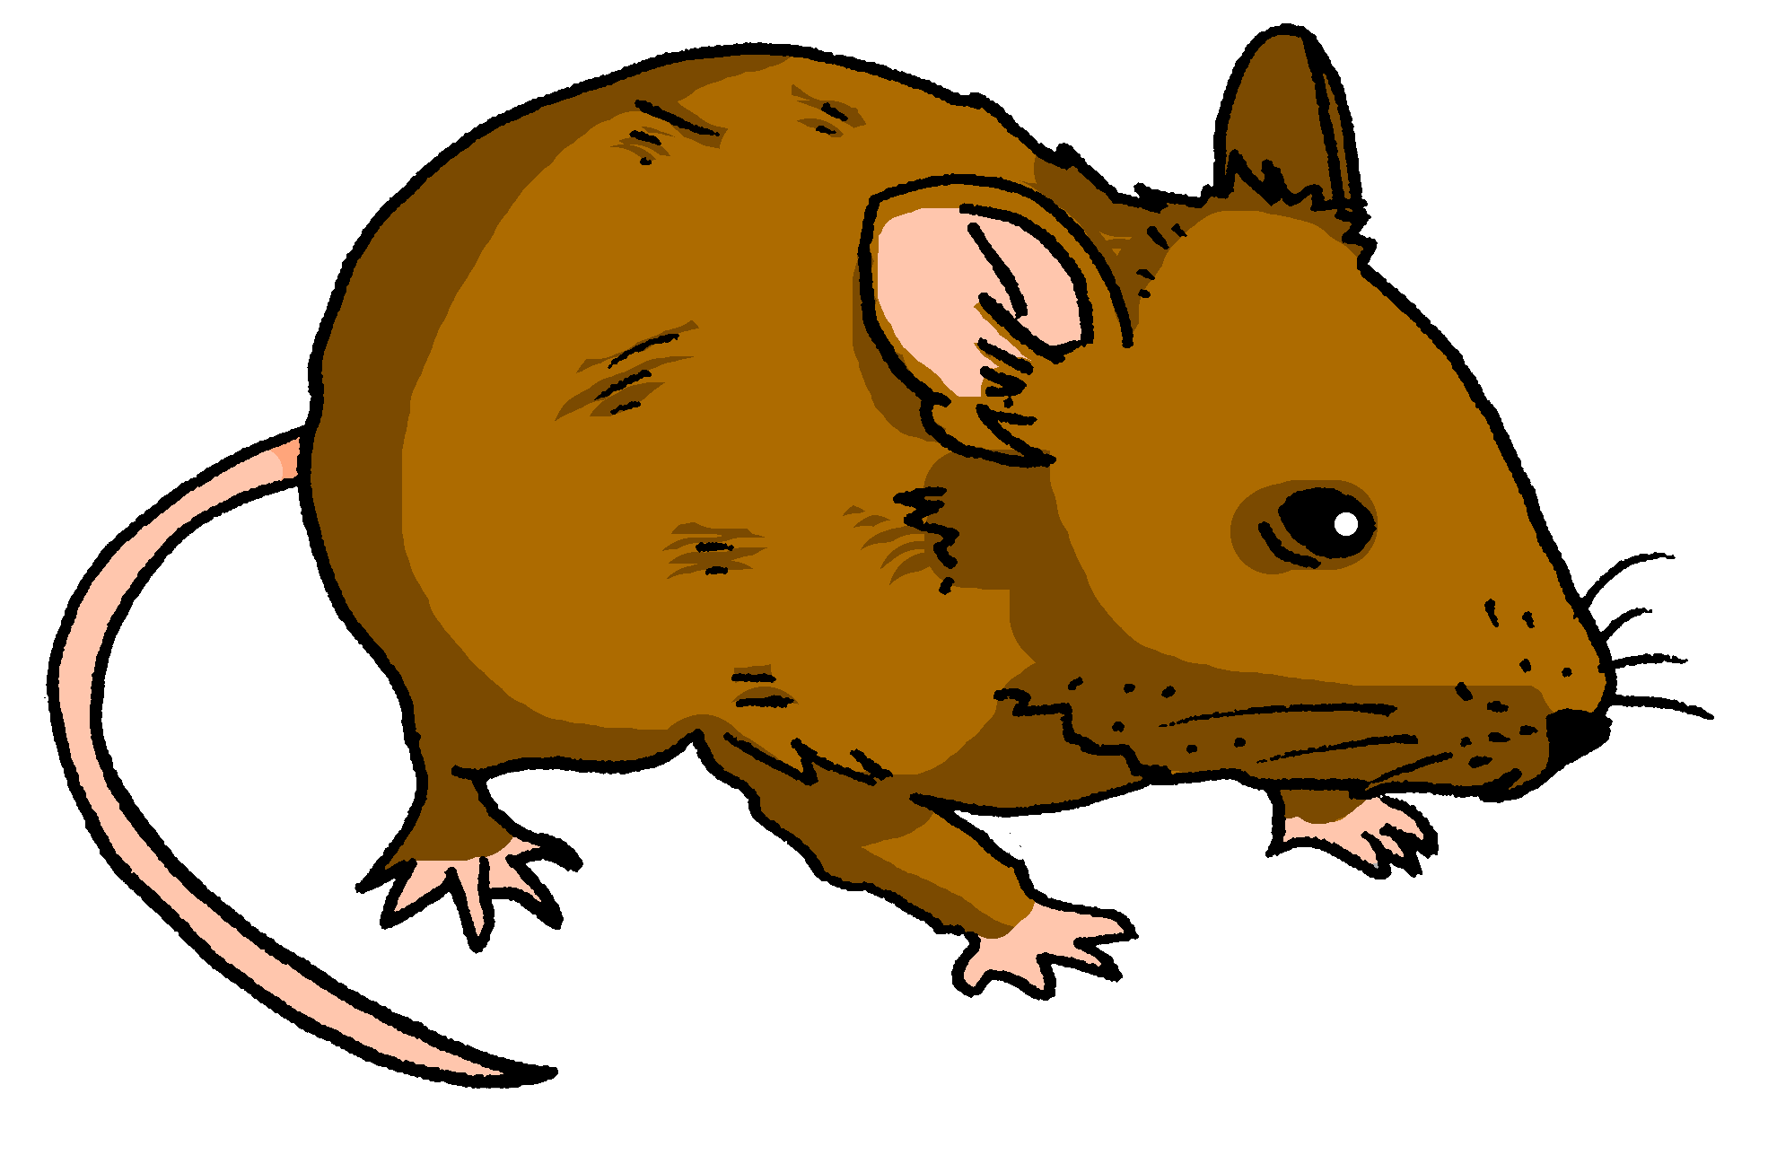
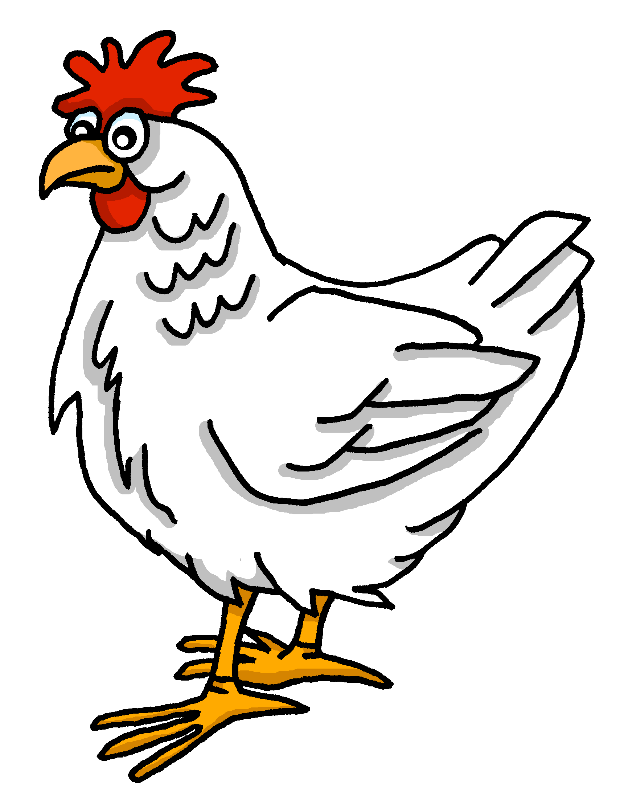
Term 1 week 1
Describing things and people
4
Rouge term 3
Read the messages from the zoo and choose the correct pronoun and adjective for the gap.
1
Salut, Léa ! Au zoo je regarde un serpent, mais ____ est trop _________ pour moi !
2
Je regarde une tortue, mais ____ est trop _____ pour moi !
grande | méchant
lente | vert
3
4
Je regarde une souris, mais ___ est trop ____ pour moi !
Je regarde un cheval, mais ___ est trop _____ pour moi !
gris | petite
chère | grand
5
Je regarde un éléphant, mais __ est trop ________ pour moi !
6
Je regarde un scorpion jaune, mais ___ est trop ______ pour moi !
calme | lent
difficile | petite
7
8
Je regarde un dalmatien et __ est _____ pour moi ! Mon animal préféré est le chien !
Je regarde une poule, mais ____ est trop _______ pour moi !
petit | curieuse
excellente | parfair
19

Slide 22
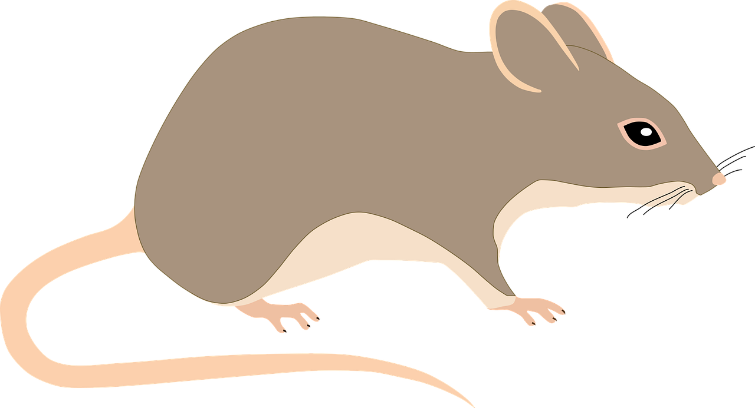
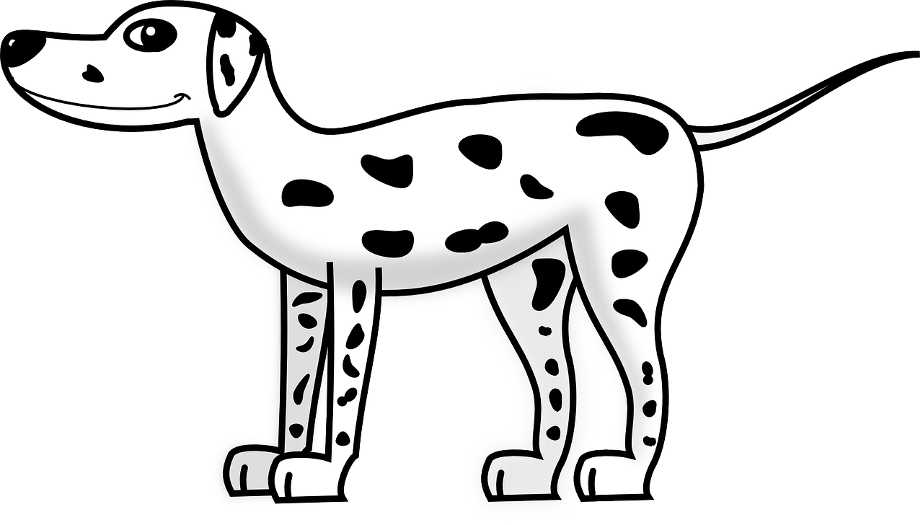
Term 1 week 1
Describing things and people
4
Rouge term 3
Write the correct adjective in French. Watch out for the endings!
1
Le serpent est trop ______.
5
L’éléphant est trop _______________.
[naughty]
[calm and slow]
2
La tortue est trop ______.
6
Le scorpion est trop __________.
[slow]
[difficult]
3
La souris est trop ______.
7
La poule est trop ______.
[small]
[curious]
4
Le cheval est trop ______.
8
Le dalmatien est ______________.
[big, tall]
[perfect]
Name all the animals Eugénie sees at the zoo. What is her favourite animal?
Mon animal préféré est le chien. Et ton animal préféré, c’est quoi ?
l’être humain
les muscardins
le dalmatien
les dauphins
Write your favourite animal in French, here.
l’ours canadien
le ragondin
le scorpion languedocien
le rhinocéros indien
le babouin
20

Slide 23
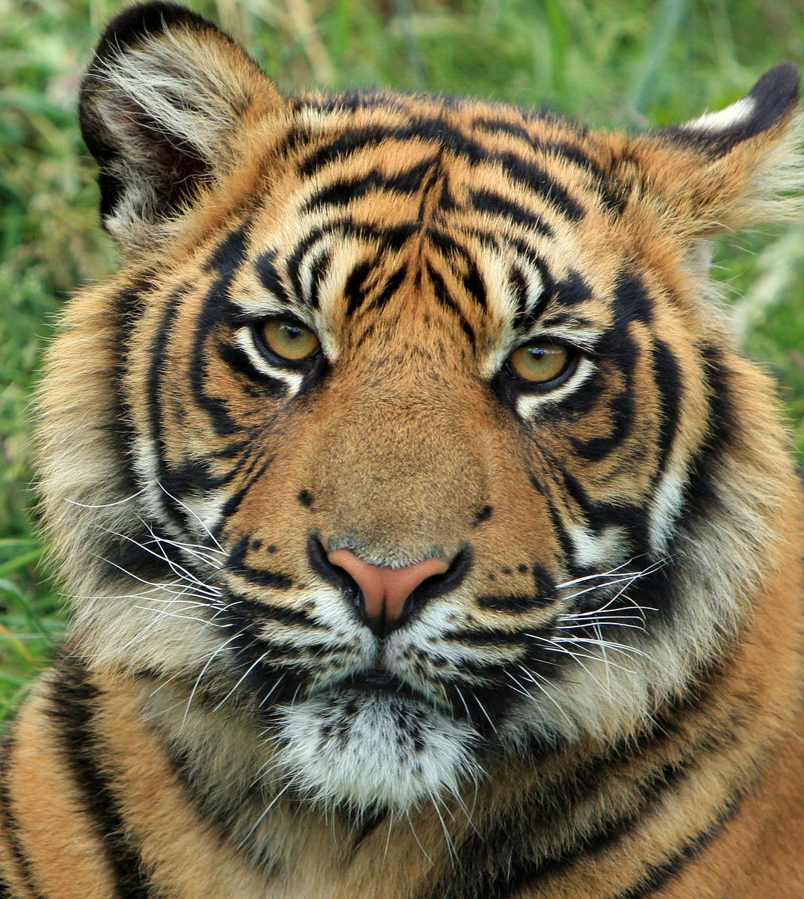
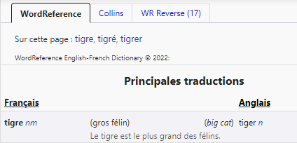
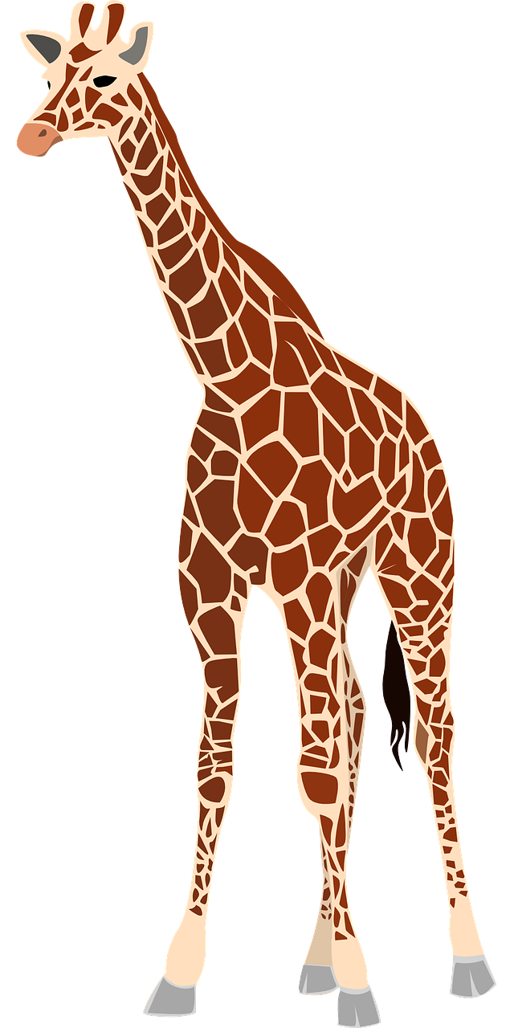
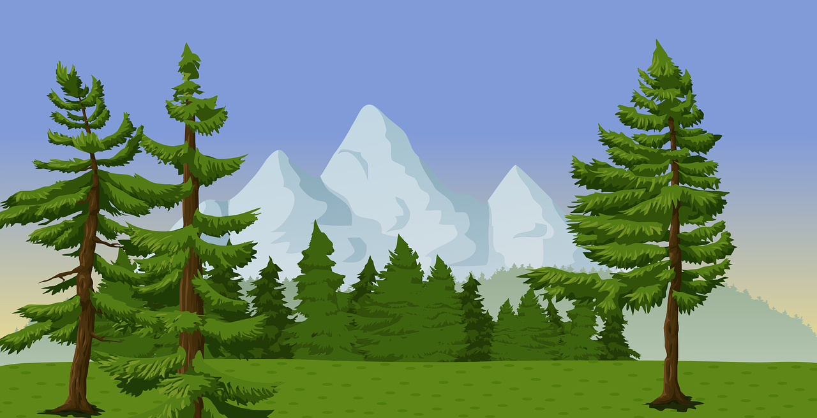
Term 1 week 1
Describing things and people
4
Rouge term 3
Using reference materials
grammaire
All dictionaries have symbols with useful information about the type of word, (e.g., noun, adjective) and noun gender (masculine or feminine).
n = noun
m = masculine
f = feminine
masculine
This can help us find out the grammatical gender of a noun.
______ tigre [the tiger]
le
un
Exemple : tigre
______ tigre [a tiger]
Read the description. Write the correct articles.
girafe (nf) = giraffe
lion (nm) = lion
rivière (nf) = river
____ girafe,
____ lion,
et au centre, ___ rivière.
[the giraffe]
[the lion]
[and, in the middle, a river]
____ montagne,
____ champ,
et au centre, ___ ours.
[the mountain]
[the field]
[and, in the middle, a bear]
montagne (nf) = mountain
champ (nm) = field
ours (nm) = bear
21

Slide 24
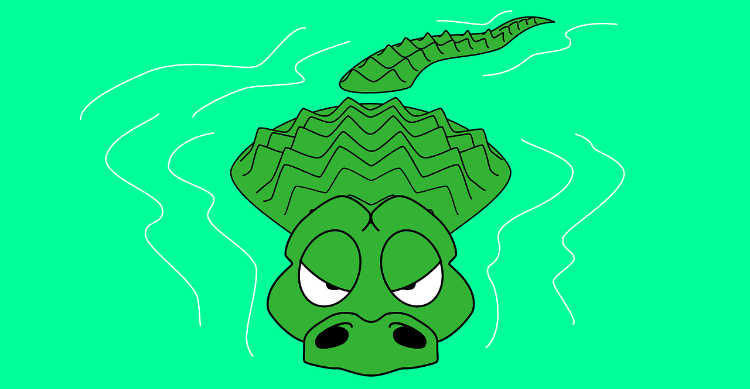
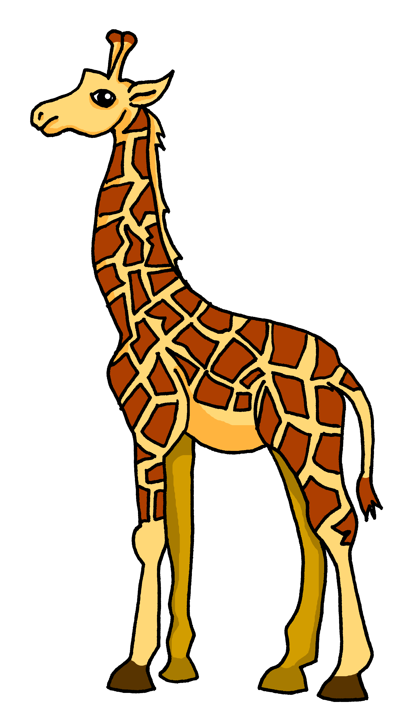
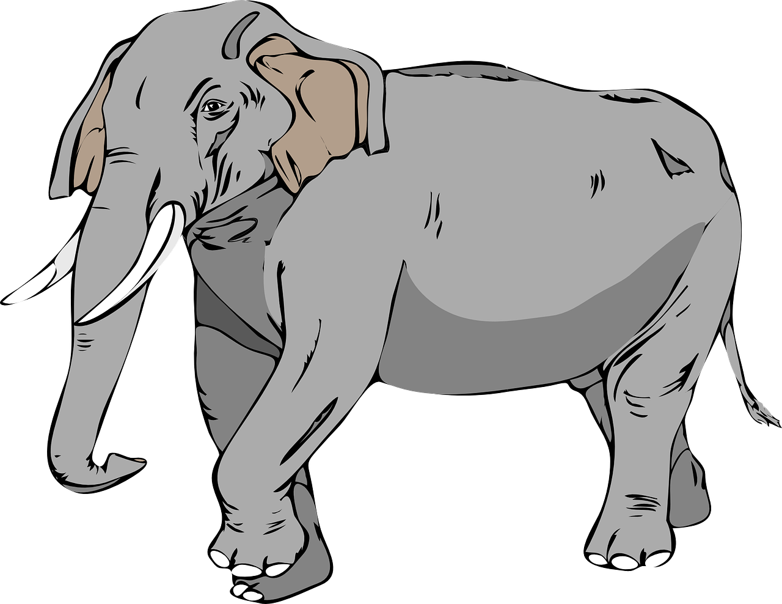
Term 1 week 1
Describing things and people
4
Rouge term 3
jungle (nf) = jungle
cascade (nf) = waterfall
crocodile (nm) = crocodile
[the jungle]
____ jungle,
____ cascade,
et au centre, ___ crocodile.
[the waterfall]
[and, in the middle, a crocodile]
parler
Mon animal préféré, c’est le…
A
B
chat (m)
chien (m)
tigre (m)
dauphin (m)
girafe (f)
ours (m)
éléphant (m)
souris (f)
requin (m)
tortue (f)
cheval (f)
lion (m)
Écris en anglais. Can you get at least 15 points?
vocabulaire
 | le fruit | le garçon | petit
 | grand | la fille | de
 | rapide | la voiture | gris
 | cher | la fête | le vélo
 | elle | difficile | préféré
 | trop | il | jaune
x3
x2
x1
22

Slide 25
Term 1 week 1
Describing things and people
4
Rouge term 3
1. Écris ta propre* description.
2. Dessine la description.
[article] [noun] [adjective],
[article] [noun] [adjective],
et au centre, [article] [noun] [adjective]
____________________________________________________________________________________________________________________________________________________________________________________________________
Masculine nouns:
cheval, univers, jeu, stylo, sac, cahier, ballon, animal, chien, chat, crayon, livre, cadeau, gâteau, chapeau, uniforme, frère, père, fruit, garçon, ami, déjeuner, village, vélo, lapin, professeur
Feminine nouns:
banane, moto, bouteille, peluche, orange, photo, table, règle, gomme, maison, famille, mère, sœur, fête, fille, amie, école, ville, voiture, professeure
Adjectives:
méchant, rapide, lent, gris, différent, jaune, parfait, difficile, calme, intelligent, amusant, sérieux, curieux, triste, heureux, courageux, important, sympathique
Écris en français. Can you get at least 15 points?
vocabulaire
 | small, short | big, tall | from, of
 | (the) girl | (the) fruit | (the) boy
 | grey (m) | fast (m, f) | party, celebration
 | (the) bike | (the) car | expensive (m)
 | too | he, it (m) | she, it (f)
 | difficult (m, f) | yellow (m, f) | favourite (m)
x3
x2
x1
23

Slide 26
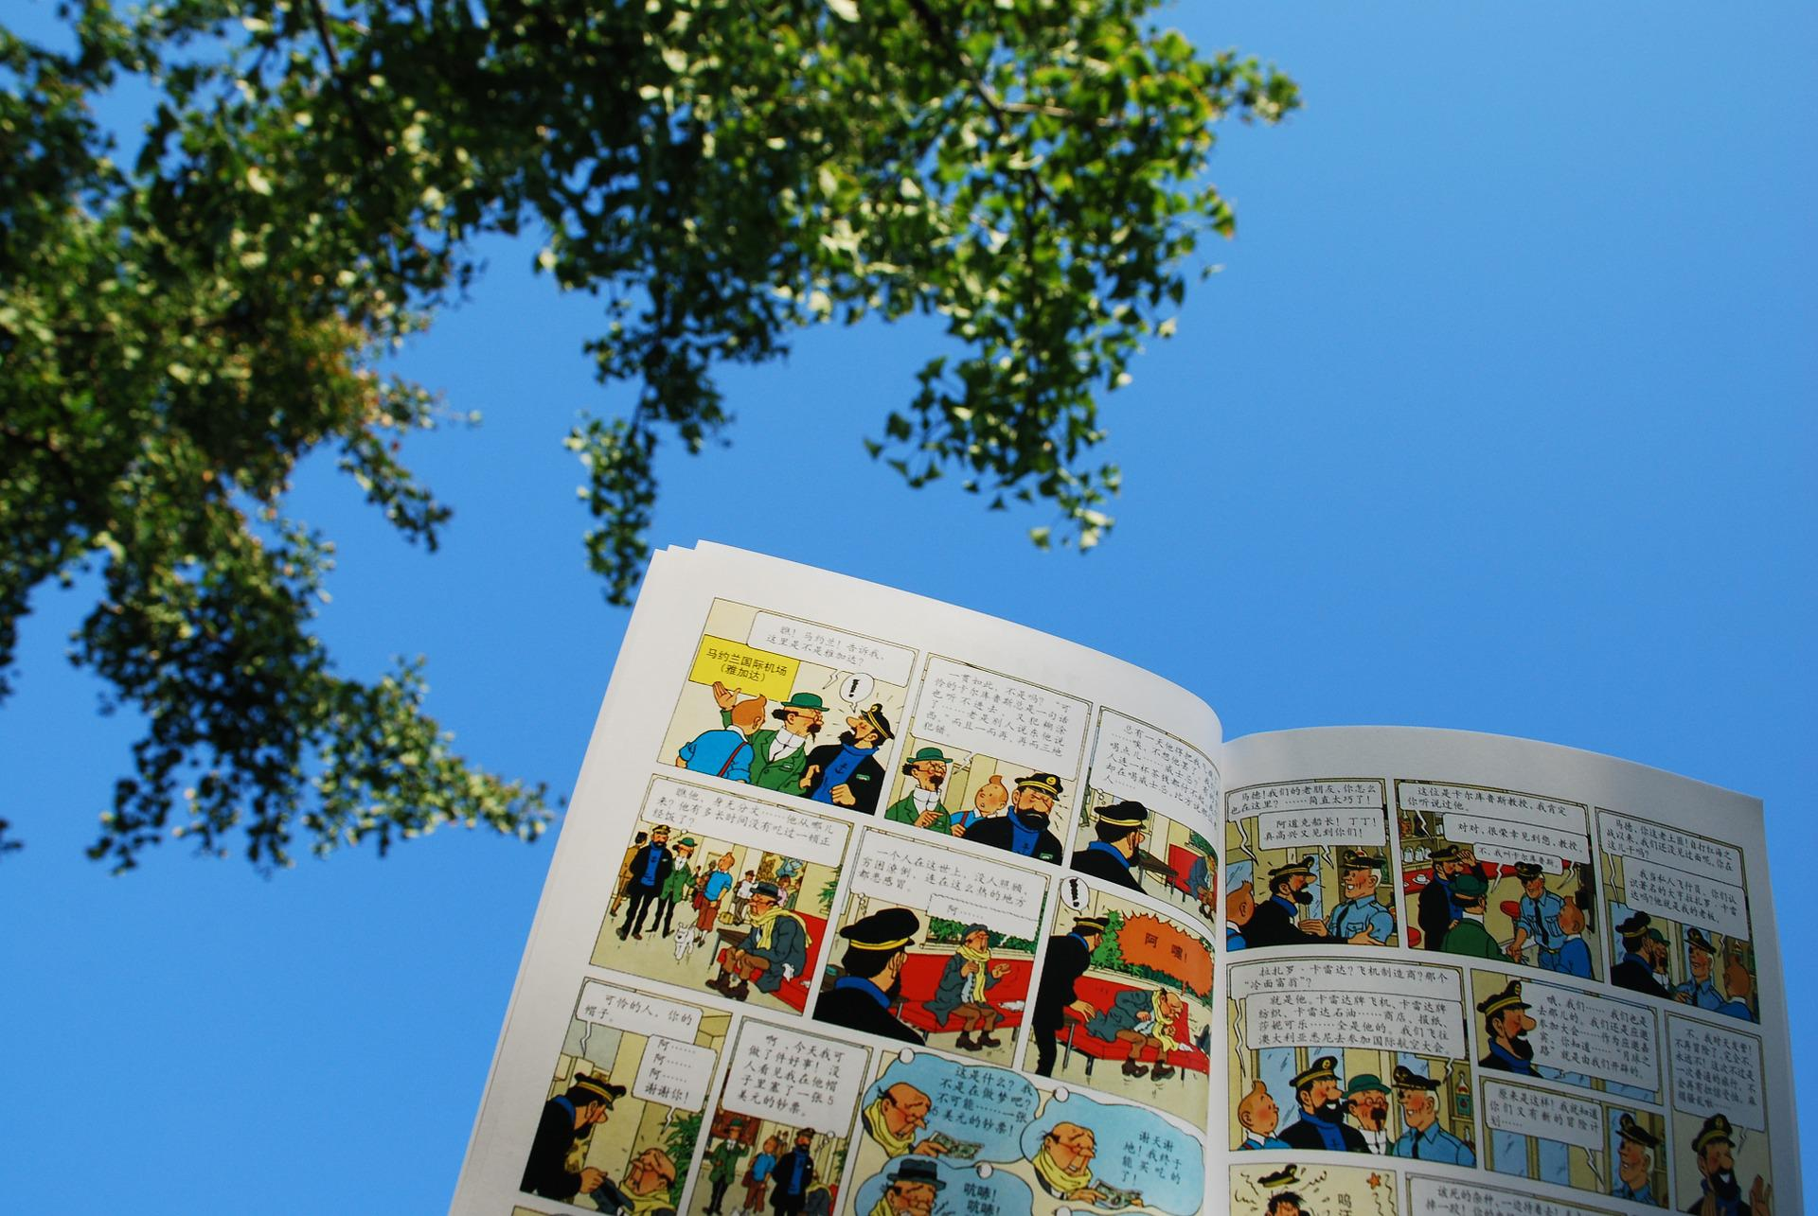
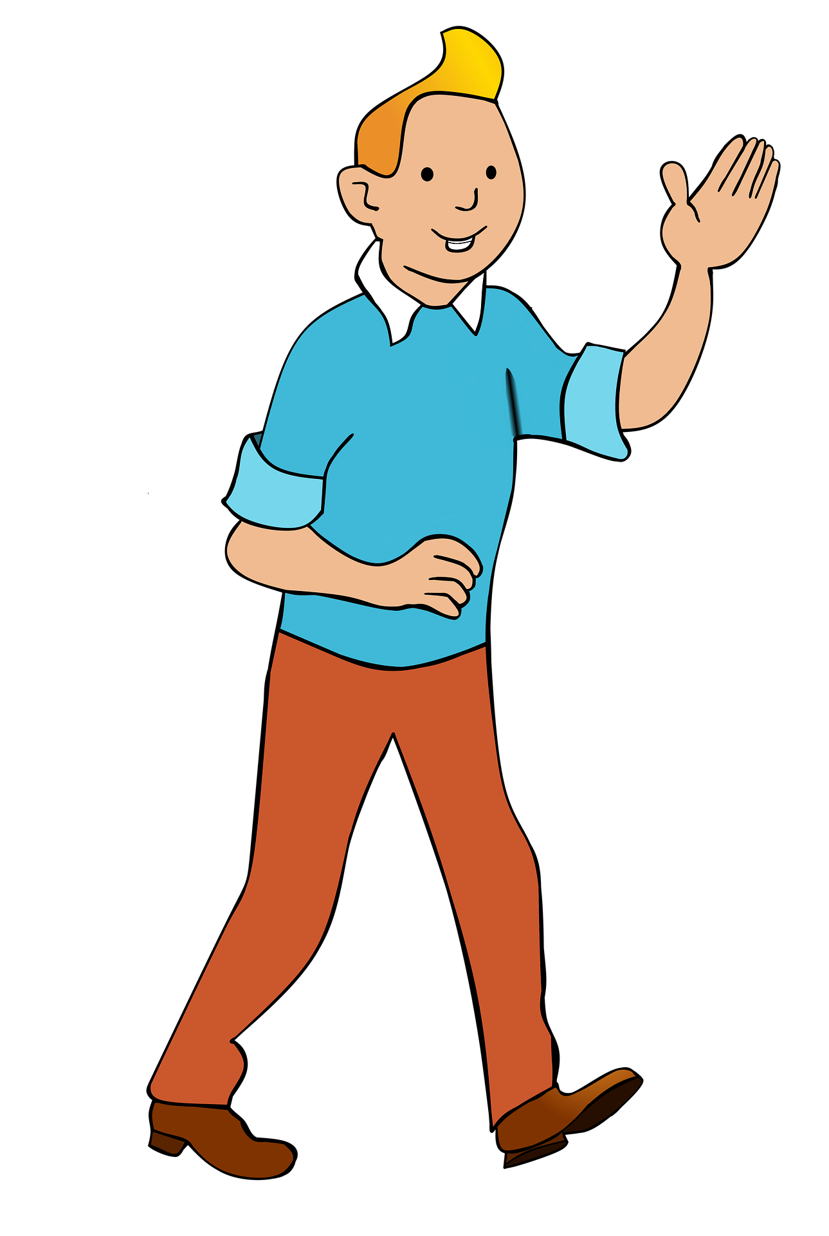
Term 1 week 1
Describing things and people
5
Rouge term 3
🎯
Les aventures de Tintin
avoir ou être
[qu]
Salut ! Je suis Tintin.
male and female person nouns
SSC [qu]
question
Écoute. C’est [qu] ou [c] ? Prononce les mots.
[qu] [c]
[qu] [c]
1 | c a l m e
2 | l e s a c
3 | s y m p a t h i q u e
4 | a v e c
5 | q u a t r e
6 | c h a q u e
7 | c o m m e n t
8 | l e c a d e a u
9 | q u o i
10 | c o m b i e n
__
__
__
__
__
__
__
__
__
__
Male and female person nouns
grammaire
The words for ‘man’ and ‘woman’ are different:
➜
a man
une femme
a woman
un homme
➜
Some people nouns just add ‘e’ for the feminine form:
a (male) teacher
➜
a (female) teacher
➜
une professeure
un professeur
a (male) friend
➜
a (female) friend
➜
une amie.
un ami.
a (male) cousin.
➜
a (female) cousin
➜
une cousine
un cousin
24

Slide 27
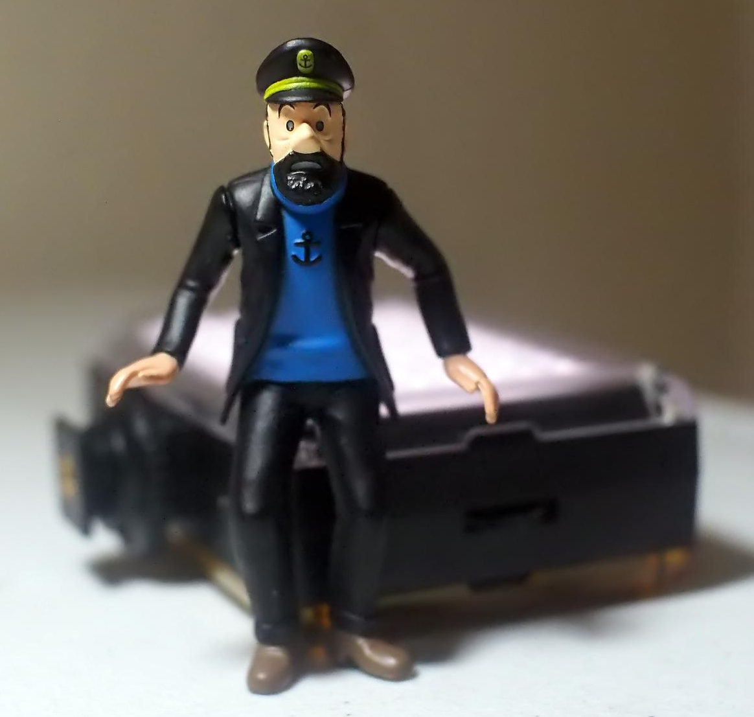
Term 1 week 1
Describing things and people
5
Rouge term 3
c’est un homme ou une femme ? Tick the correct option.
 |  | un homme | une femme
1 | ___ professeur
2 | ___ cousine
3 | ___ amie
4 | ___ cousin
5 | ___ professeure
6 | ___ ami
Avoir et être
grammaire
Remember: to talk about having something we use the verb avoir:
I have
you have
he has
she has
Elle a un chien.
To talk about being something we use the verb être:
I am
you are
he is
she is
Elle est calme.
Write something you have and something you are.
Write your favourite words in French, here.
vocabulaire
25

Slide 28
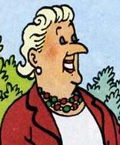
Term 1 week 1
Describing things and people
5
Rouge term 3
Listen. Write the missing verb and pronoun. Then, write the English.
1 | _______ une professeure amusante.
2 | _______ aussi très sympa.
3 | _______ sympa et amusant ?
4 | _______ une cousine intelligente.
5 | _______ un cousin ?
6 | _______ très sérieux.
C’est
grammaire
We use c’est to mean ‘this is’ or ‘it is’ when saying what something is:
C’est un chien.
➜
It’s a dog.
This is a dog.
We can also use c’est with people to mean what or who they are:
C’est une femme.
➜
It’s a woman.
This is a woman.
She is a woman.
C’est une femme sympa.
➜
It’s a nice woman.
This is a nice woman.
She is a nice woman.
Listen. Write the meaning of c’est in English. She/he or it is?
Write the whole sentence if you can.
1 | It is (a blue bike).
2
3
4
5
6
7
8
26

Slide 29
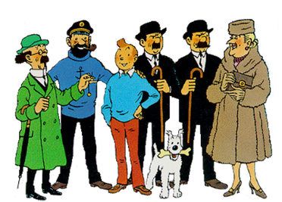
Term 1 week 1
Describing things and people
5
Rouge term 3
Avoir ou être ? C’est qui ?
 |  | having | being | ?
 | Il a un chapeau vert.
 | Il a un animal.
 | Elle est chanteuse.
 | Il a le nom Milou.
 | Il est un ami important.
 | Il est un garçon courageux.
1
B
2
3
4
C
D
5
E
6
B
Avoir ou être ? C’est qui ?
 |  | having | being | ?
1
2
3
4
5
6
A
A
F
Écris en anglais. Can you get at least 15 points?
vocabulaire
 | le déjeuner | l’ami, l’amie | passer
 | voici | ton, ta | mon, ma
 | différent | très | manger
 | vert | difficile | lent
 | la femme | la cousine | l’homme
 | bleu | rouge | le cousin
x3
x2
x1
27

Slide 30
Term 1 week 1
Describing things and people
5
Rouge term 3
Écris en français.
1
Elle est ma cousine. [She is also very nice.]
Tu as un cousin ? [I have an intelligent (female) cousin.]
[My (male) cousin is very serious.]
[My (female) friend has a red hat.]
[Do you have a pet? I have a blue dog!]
2
3
4
5
Écris en français. Can you get at least 15 points?
vocabulaire
 | my (m), (f) | your (m), (f) | here is, this is
 | to spend, spending | (the) friend (m), (f) | (the) lunch
 | green (m) | difficult (m, f) | to eat, eating
 | different (m) | slow (m) | very
 | red | (the) male cousin | (the) female cousin
 | (the) woman | (the) man | blue
x3
x2
x1
28

Slide 31
Term 1 week 1
Describing things and people
6
Rouge term 3
🎯
J’ai faim !
avoir meaning ‘be’
[j]soft [g]
SSC [j] soft [g]
J’ai soif !
jour
J’ai neuf ans.
Écoute. C’est [j/soft g] ou [g] ? Prononce les mots.
[j/soft g] [g]
[j/soft g] [g]
1 | l a p l a g e
2 | c o u r a g e u x
3 | l a l a n g u e
4 | l a g a u c h e
6 | l e v i l l a g e
7 | g r a n d
8 | m a n g e r
9 | j a u n e
_
_
_
_
_
_
_
_
Avoir meaning ‘be’
grammaire
We know avoir means ‘to have, having’.
We also sometimes use avoir to mean ‘to be, being’:
J’ai faim.
➜
I am hungry.
We also use avoir to say our age:
Tu as soif.
➜
You are thirsty.
J’ai neuf ans.
➜
I am nine years old.
Il a raison.
➜
He is right.
⚠ Word for word, this means ‘I have nine years’.
Elle a tort.
➜
She is wrong.
Choose the correct missing word.
1
J’aide maman avec le déjeuner. J’ai _____ !
2
2+2=5 ?! Non ! Tu as _______ !
Aujourd’hui, c’est l’anniversaire de Gérard. Il a dix _____.
Où est ma bouteille ? J’ai ____ !
ans | soif | tort
3
4
faim | raison
5
La réponse est correcte. Elle a ______.
6
Tu aimes les sandwichs ? Tu as ______?
29

Slide 32
Term 1 week 1
Describing things and people
6
Rouge term 3
L’option correcte, c’est quoi ?
1 | neuf ans | cadeau | I have a present.
2 | faim | fruit
3 | tort | gâteau
4 | soif | bouteille
5 | raison | professeure
6 | maison | tort
7 | chat | raison
8 | faim | vélo
30

